Slide 1
Szakmai beszámoló
Pályázati azonosító: NTP-MŰV-17-0130

Slide 2
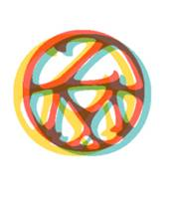
Zichy Tehetségműhely
Kaposvári Zichy Mihály Iparművészeti Szakgimnázium és Kollégium

Slide 3
Báb animáció projekt
Báb animáció készítése során a tanulók a tervezéstől a komplex kivitelezésig végigjárják a tárgyanimációs film készítés fázisait. Saját maguk tervezik a bábokat és el is készítik azokat, a bábok arcán, egyedi karakterek alkotásán, a ruhák megvarrásán keresztül a filmhez szükséges hátterek, díszletek építésén át a forgatáson felvett nyersanyagok digitális utómunkálatain tapasztalhatják meg tehetségük kibontakozását, és hoznak létre közösen egy báb animációs filmet.

Slide 4
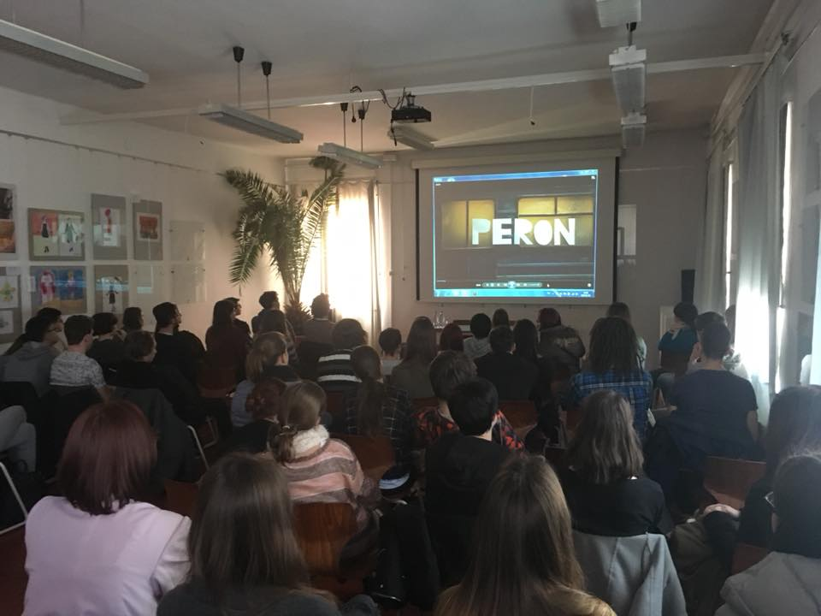
Január végén előadást hallgathattunk M. Tóth Éva animációs filmrendezőtől az animáció történetéről, jeles mesterekről magyar és nemzetközi viszonylatban, mindezeket kihegyezve a báb animációs filmek irányában.

Slide 5
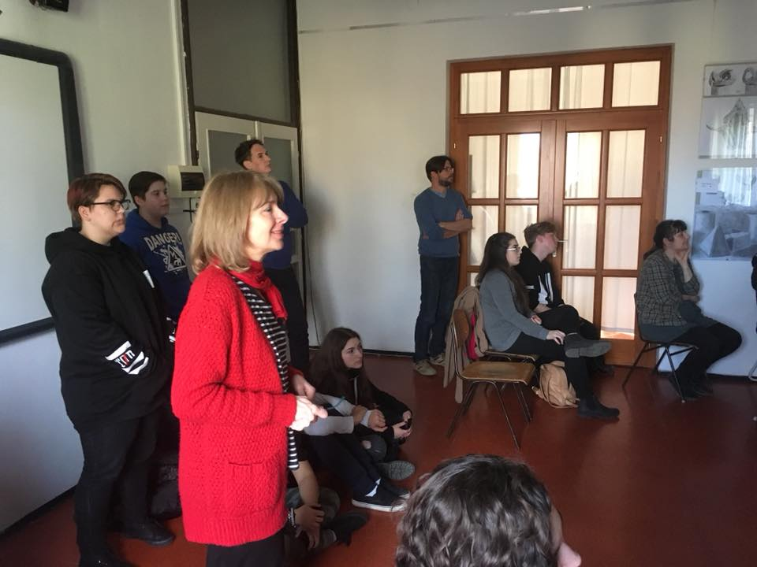

Slide 6
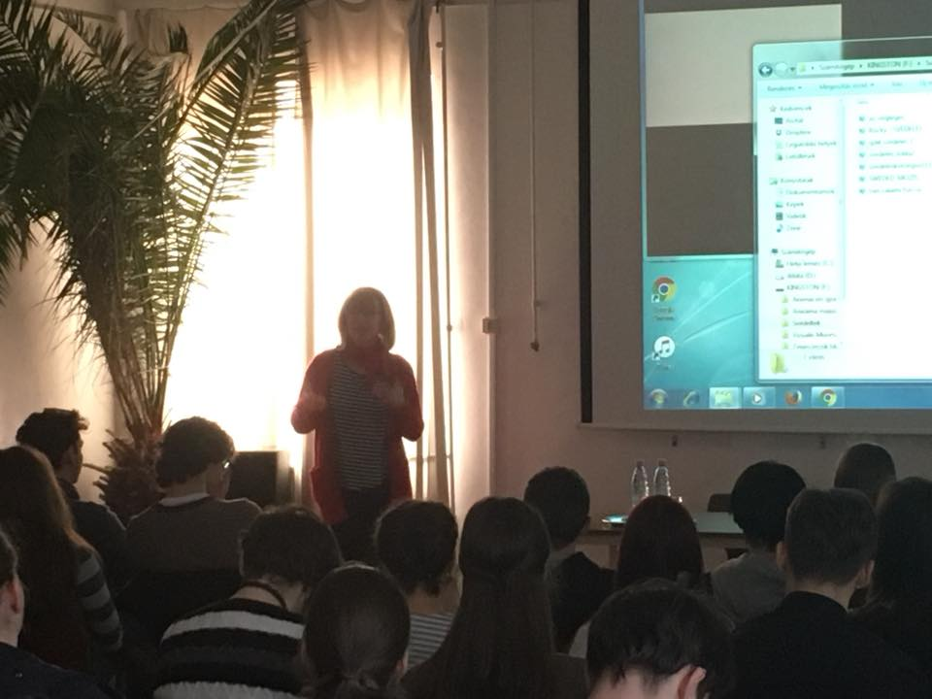

Slide 7
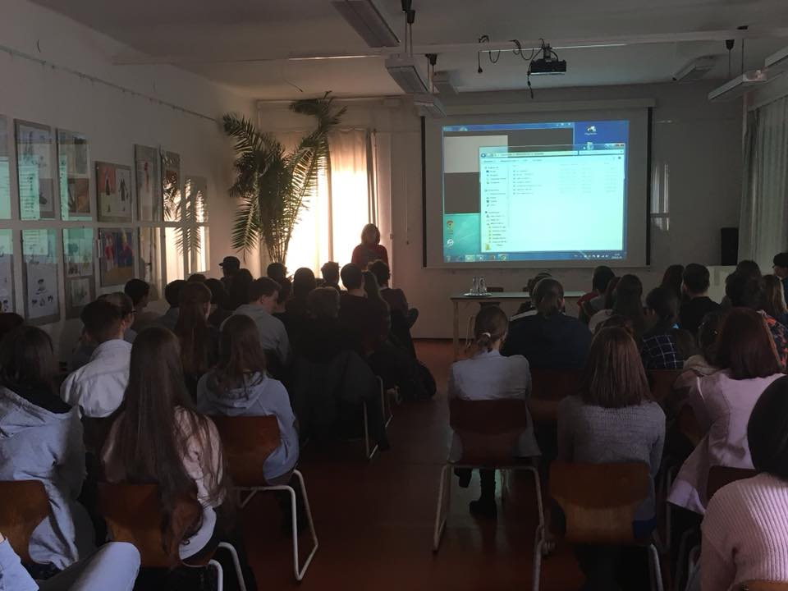

Slide 8
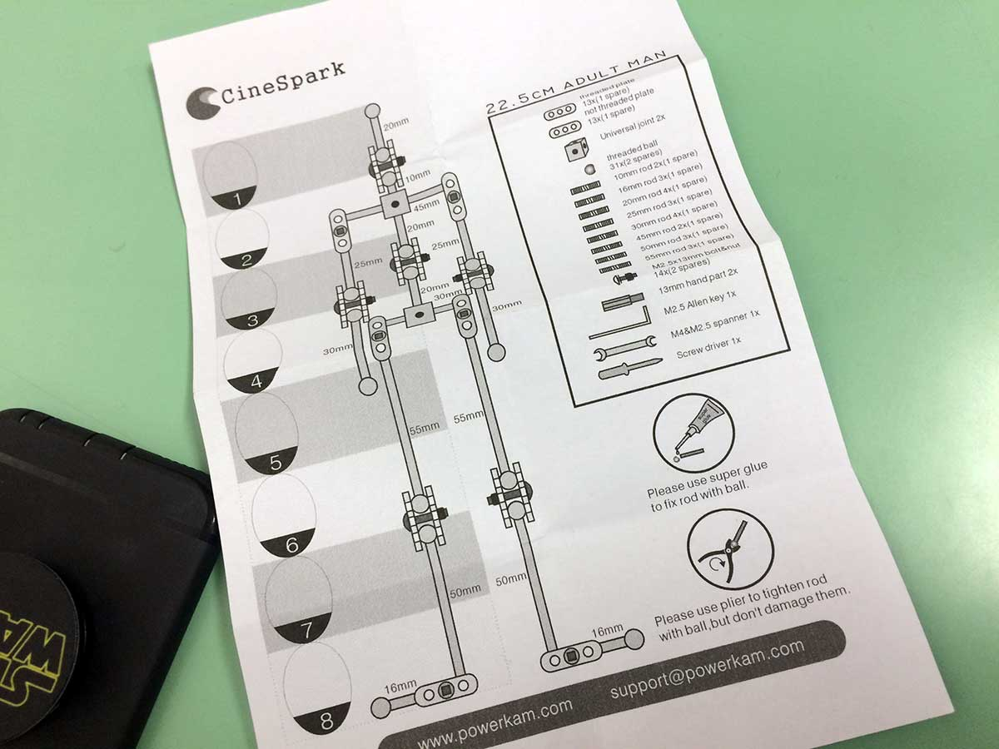
Gömbcsuklós bábváz összeszerelése, amelyekre a bábok épülnek.

Slide 9
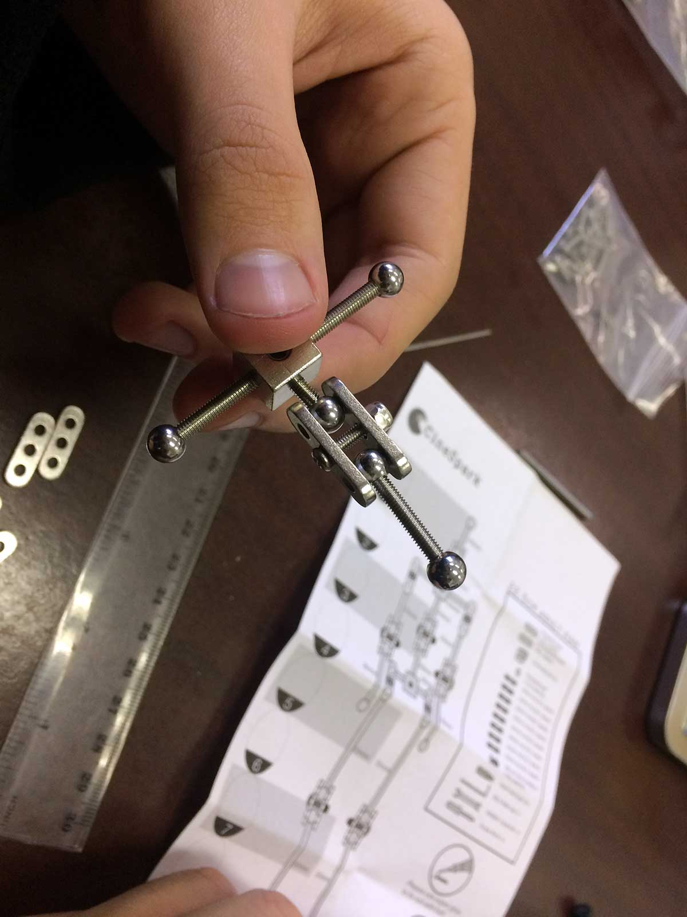

Slide 10
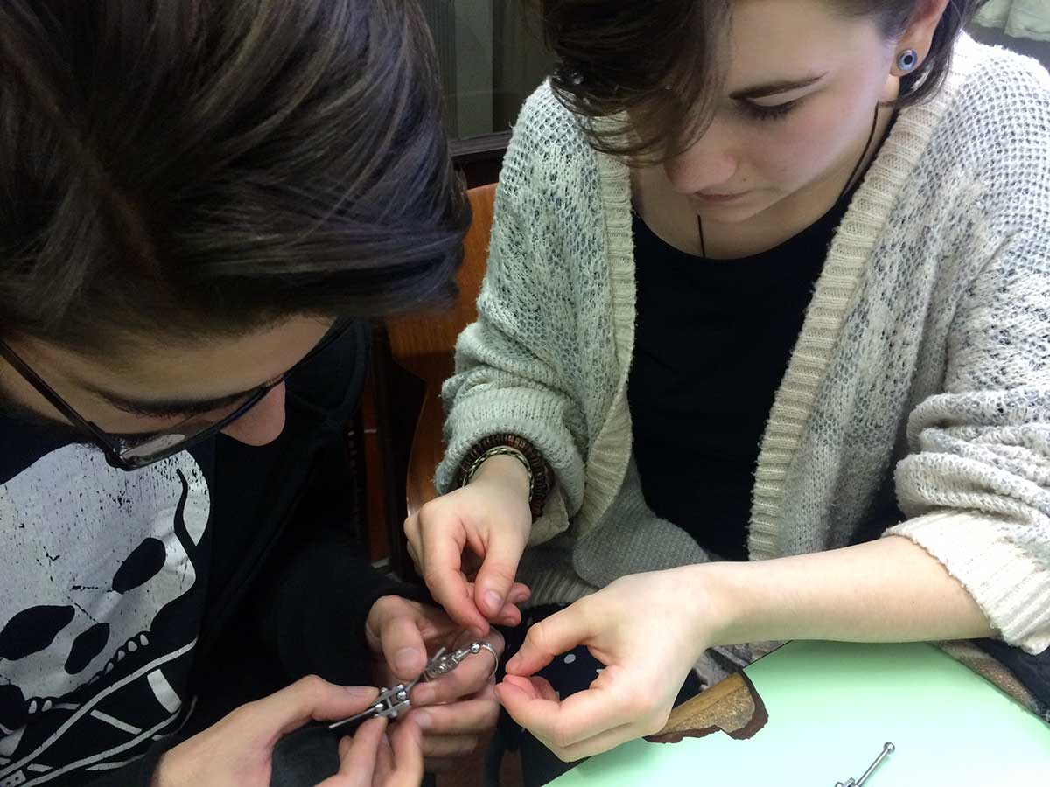

Slide 11
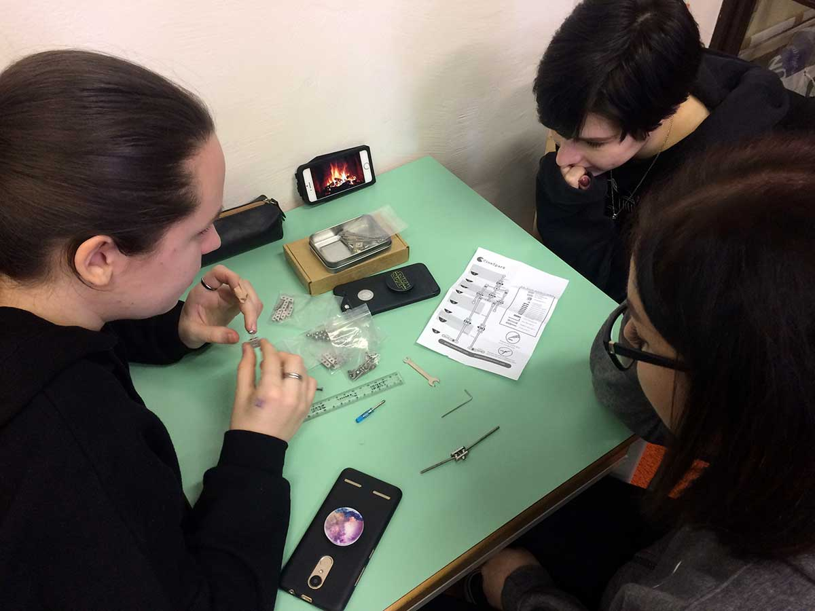

Slide 12
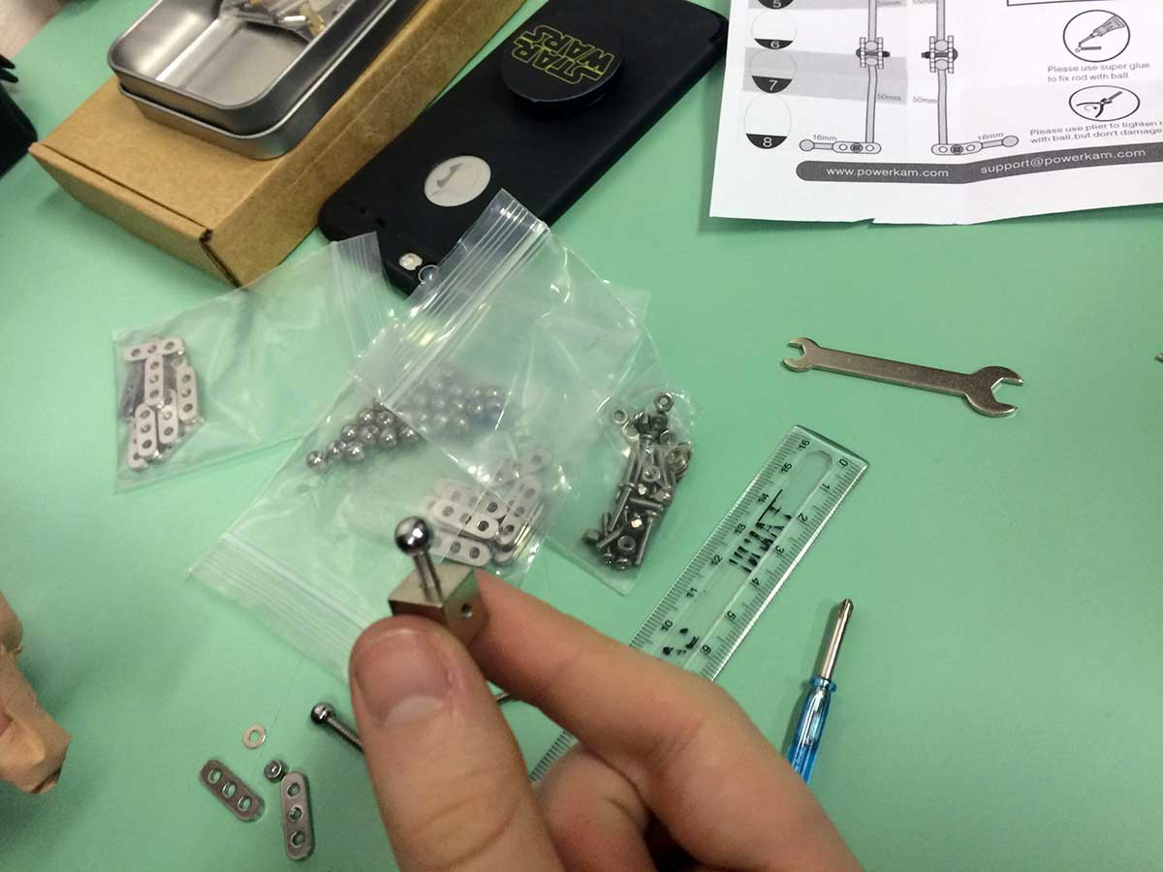

Slide 13
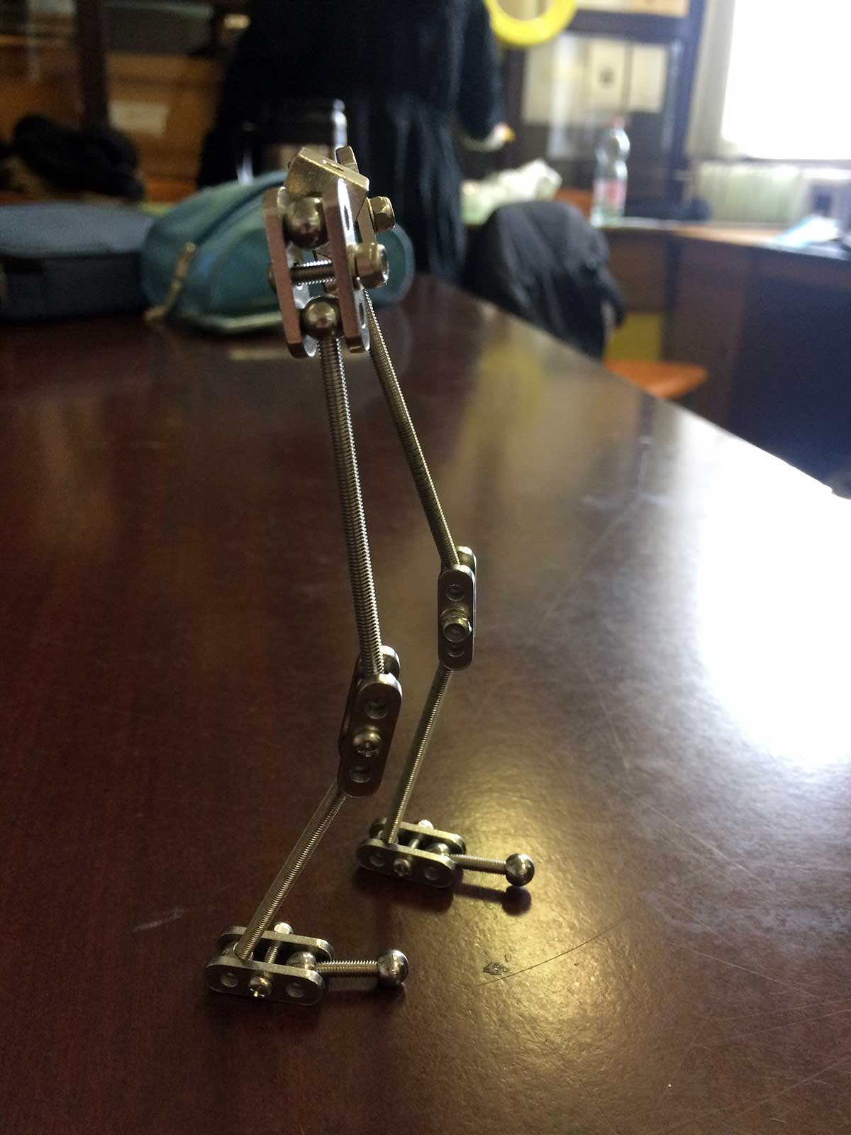

Slide 14
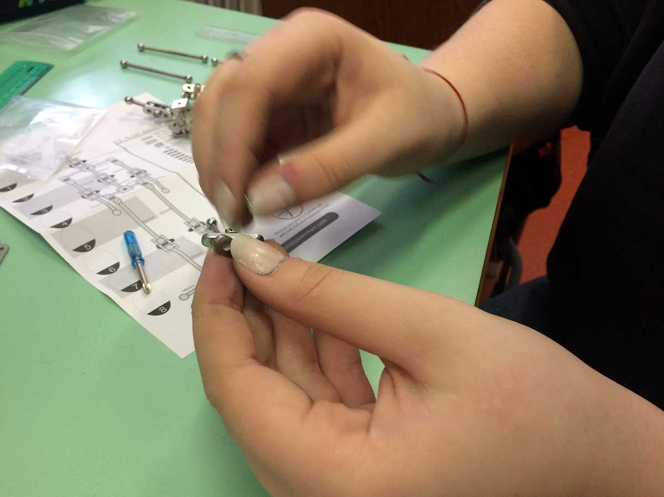

Slide 15
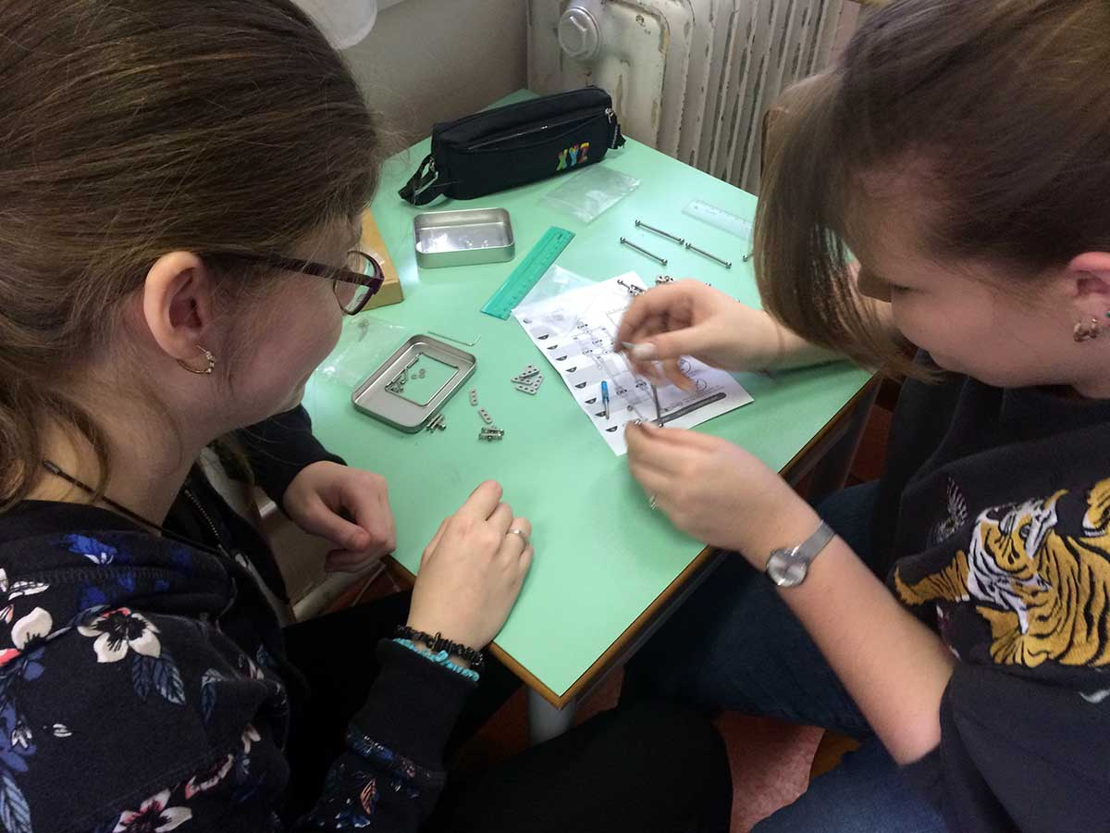

Slide 16
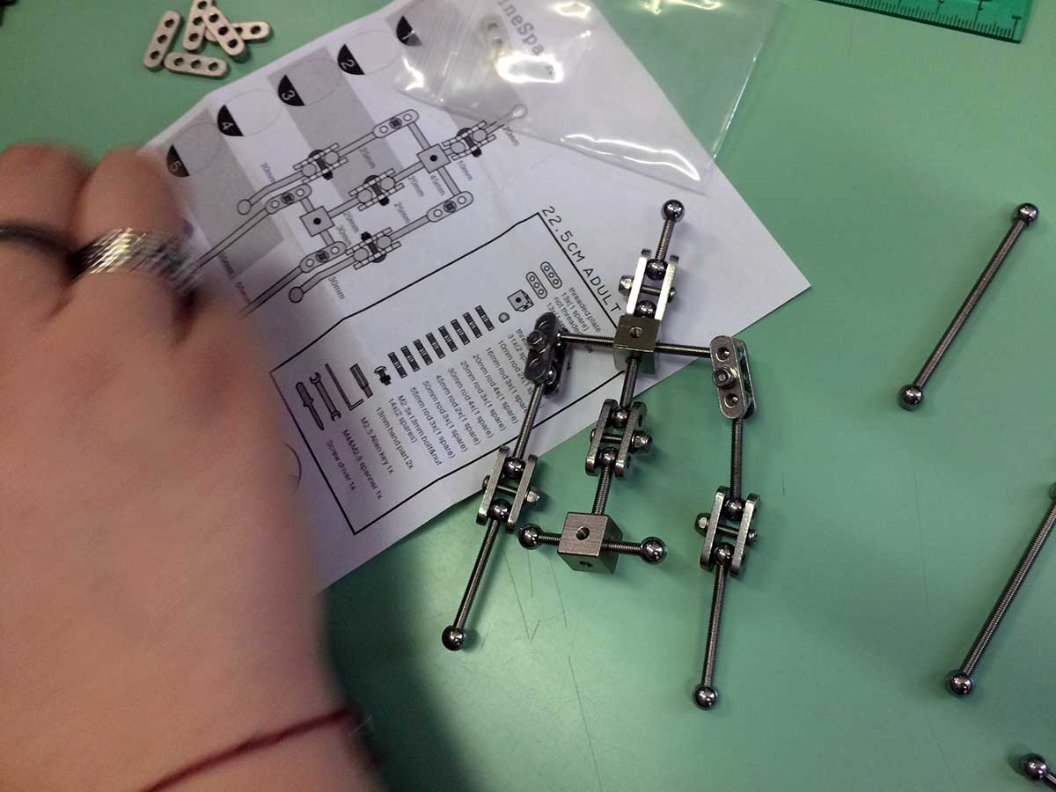

Slide 17
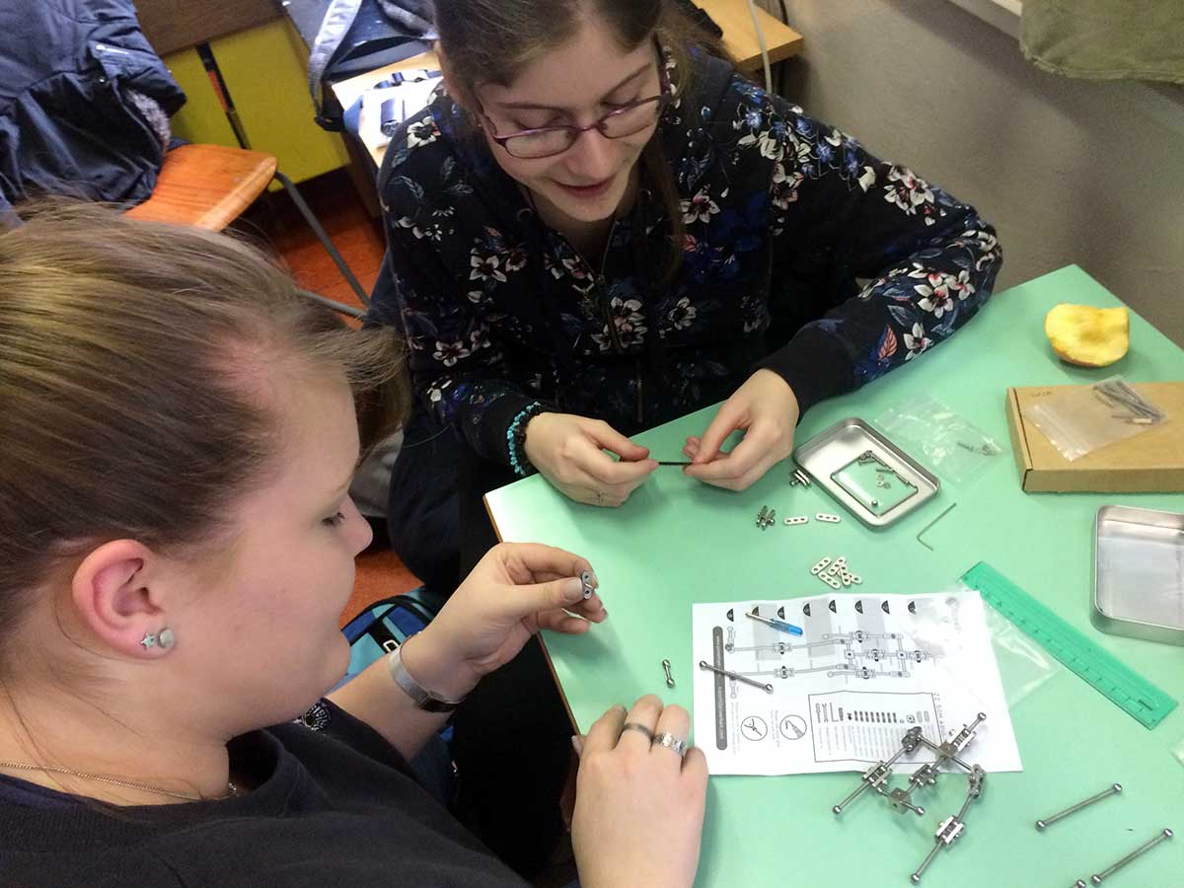

Slide 18
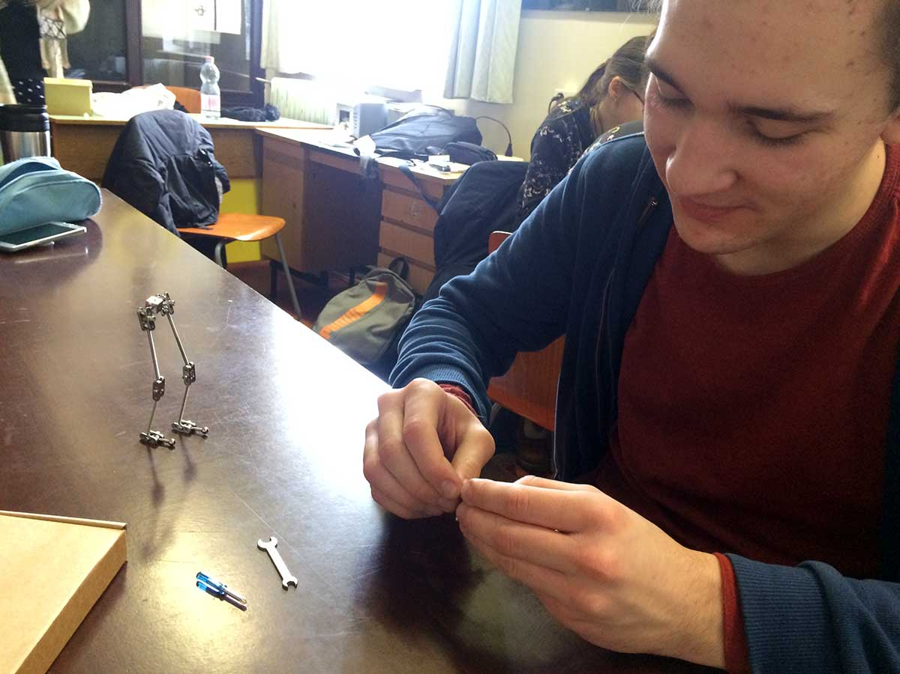

Slide 19
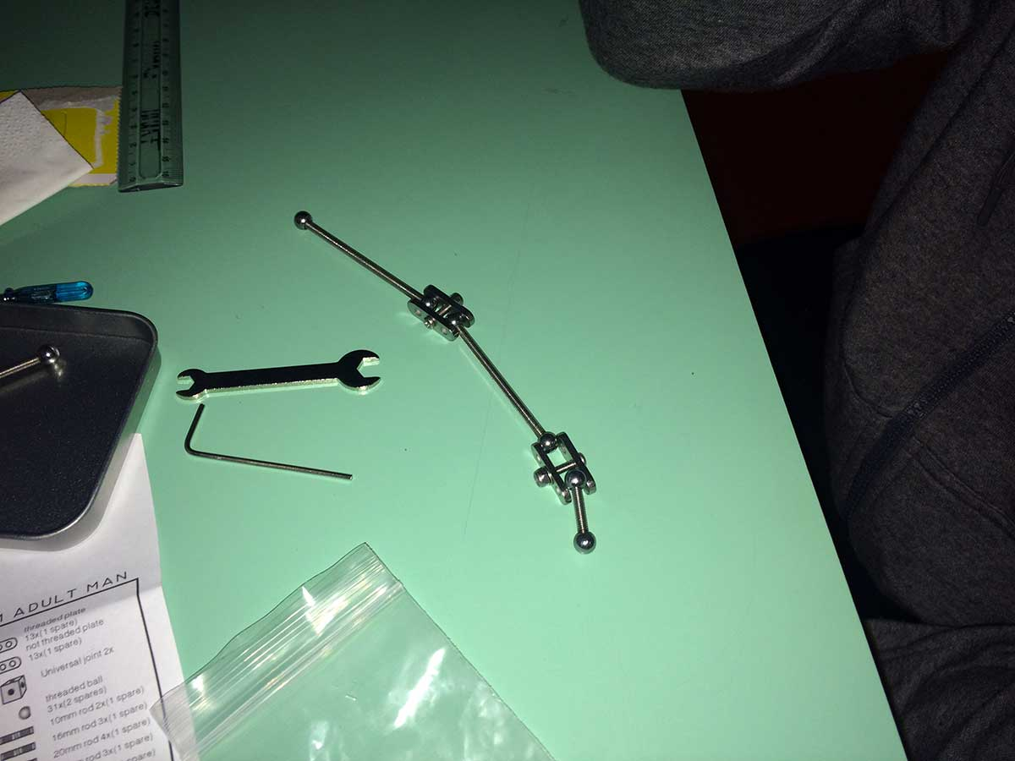

Slide 20
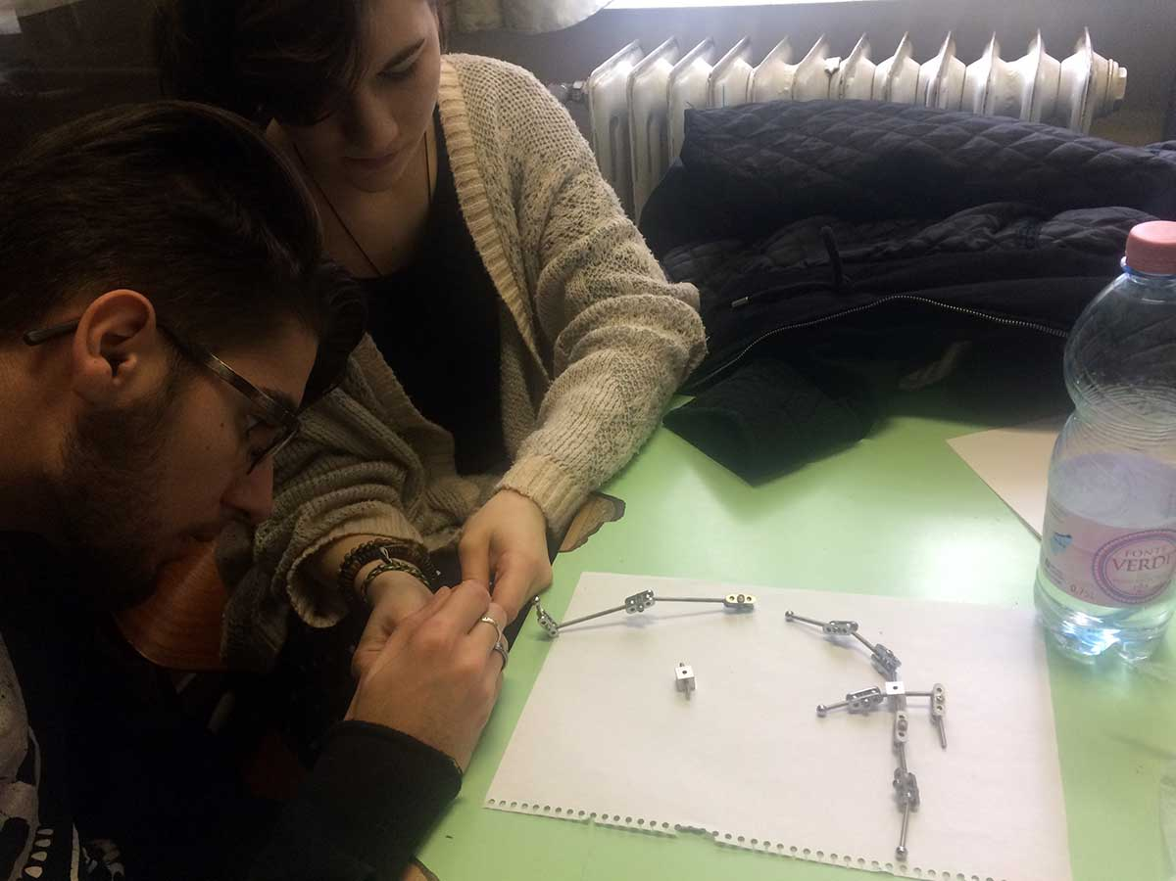

Slide 21
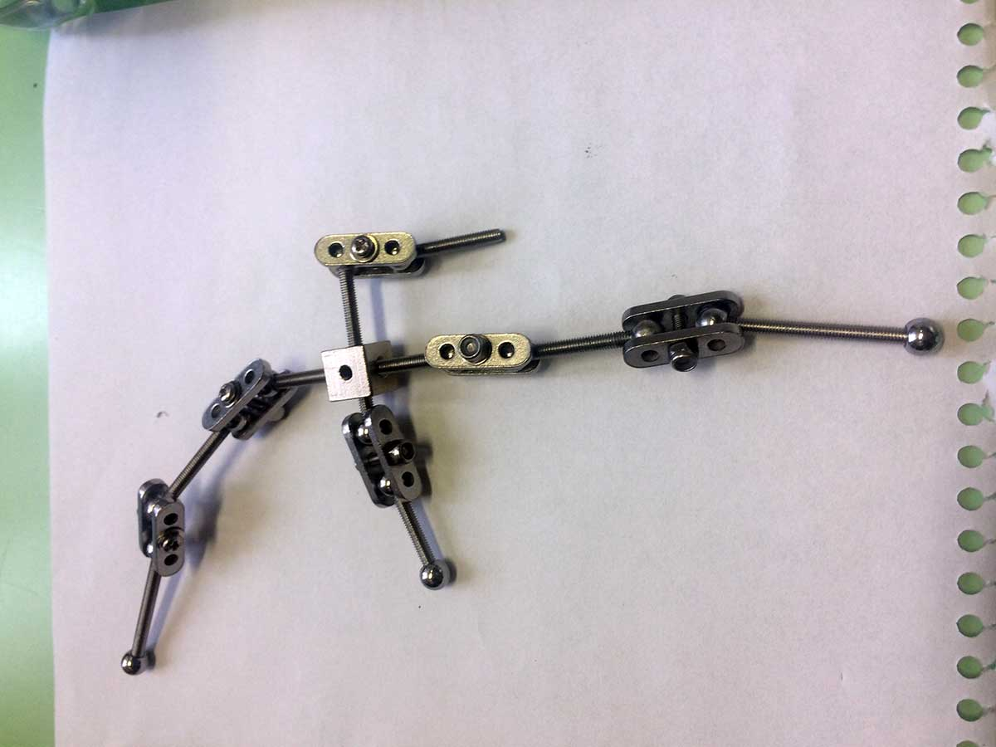

Slide 22
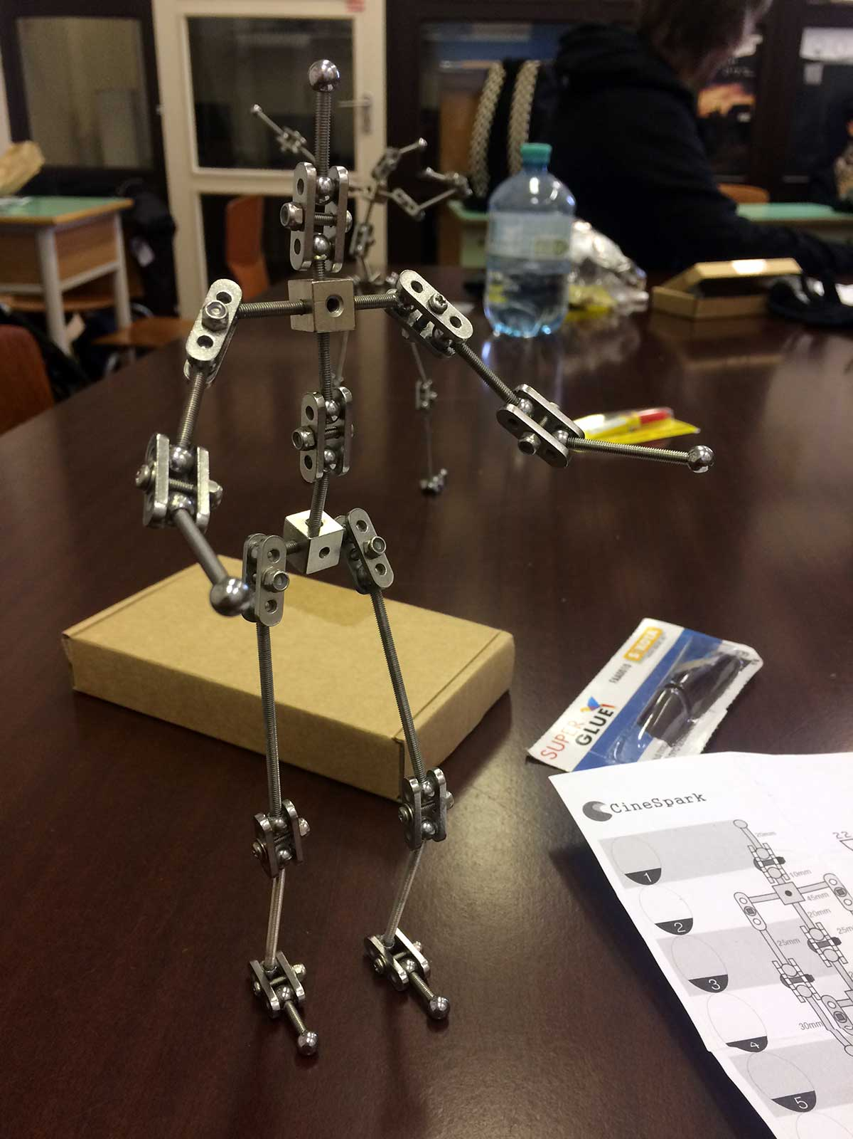

Slide 23
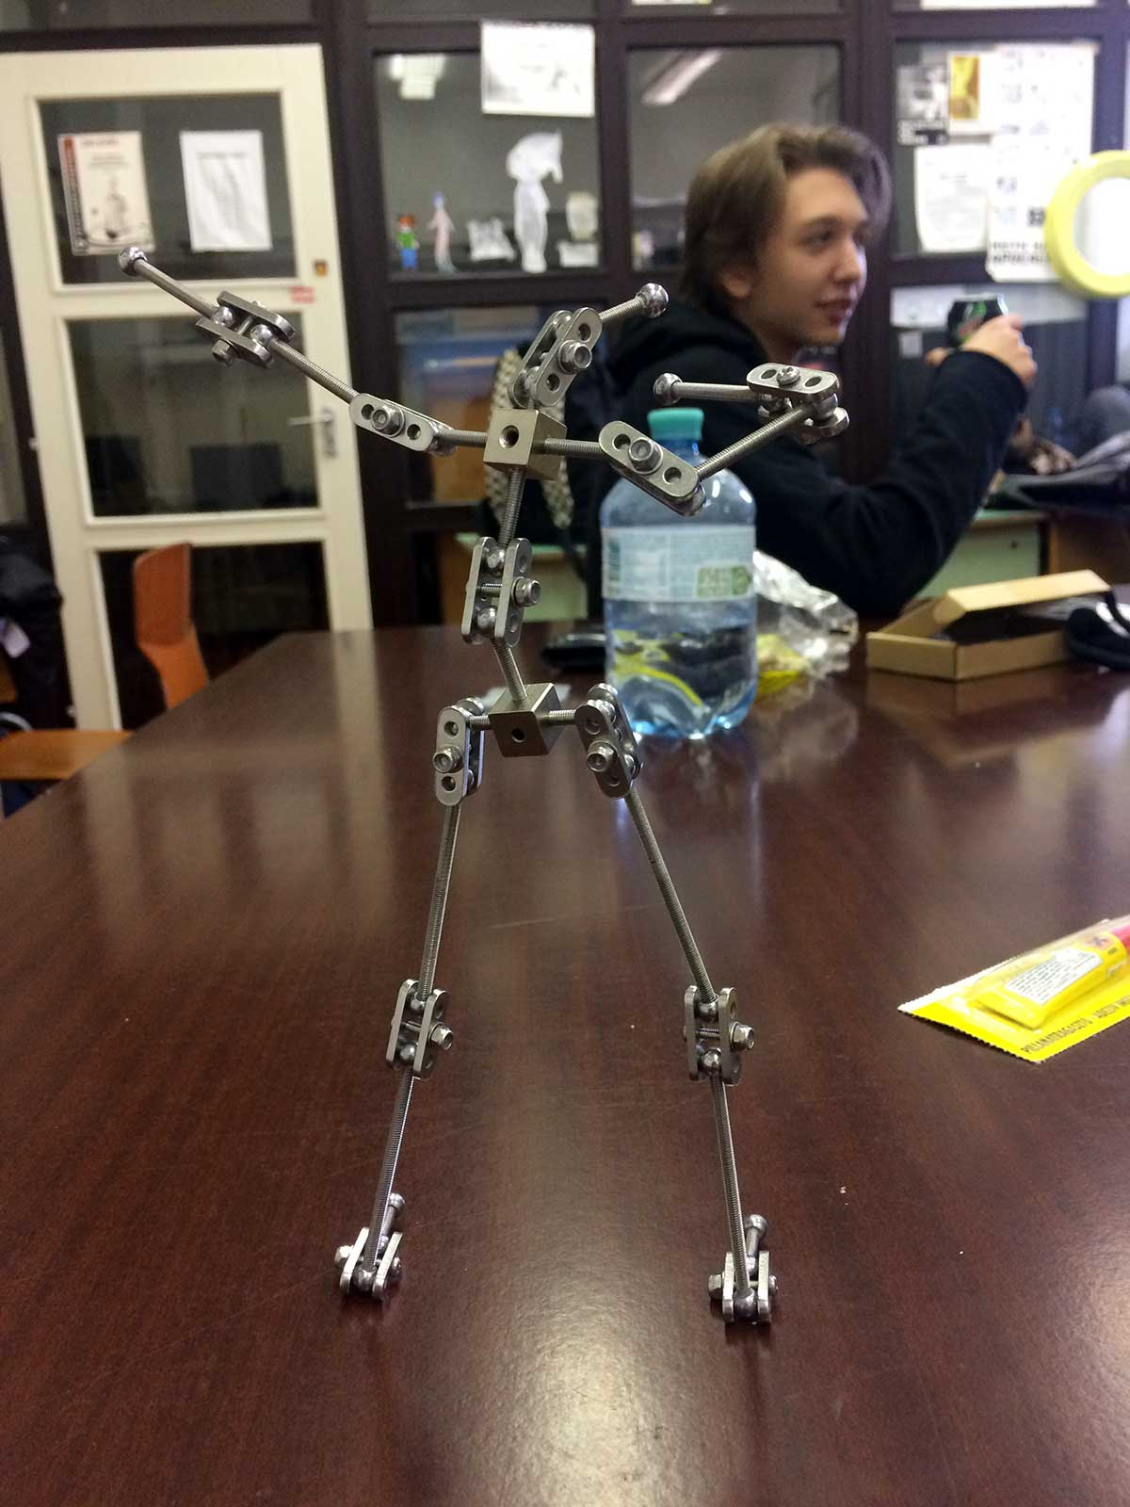

Slide 24
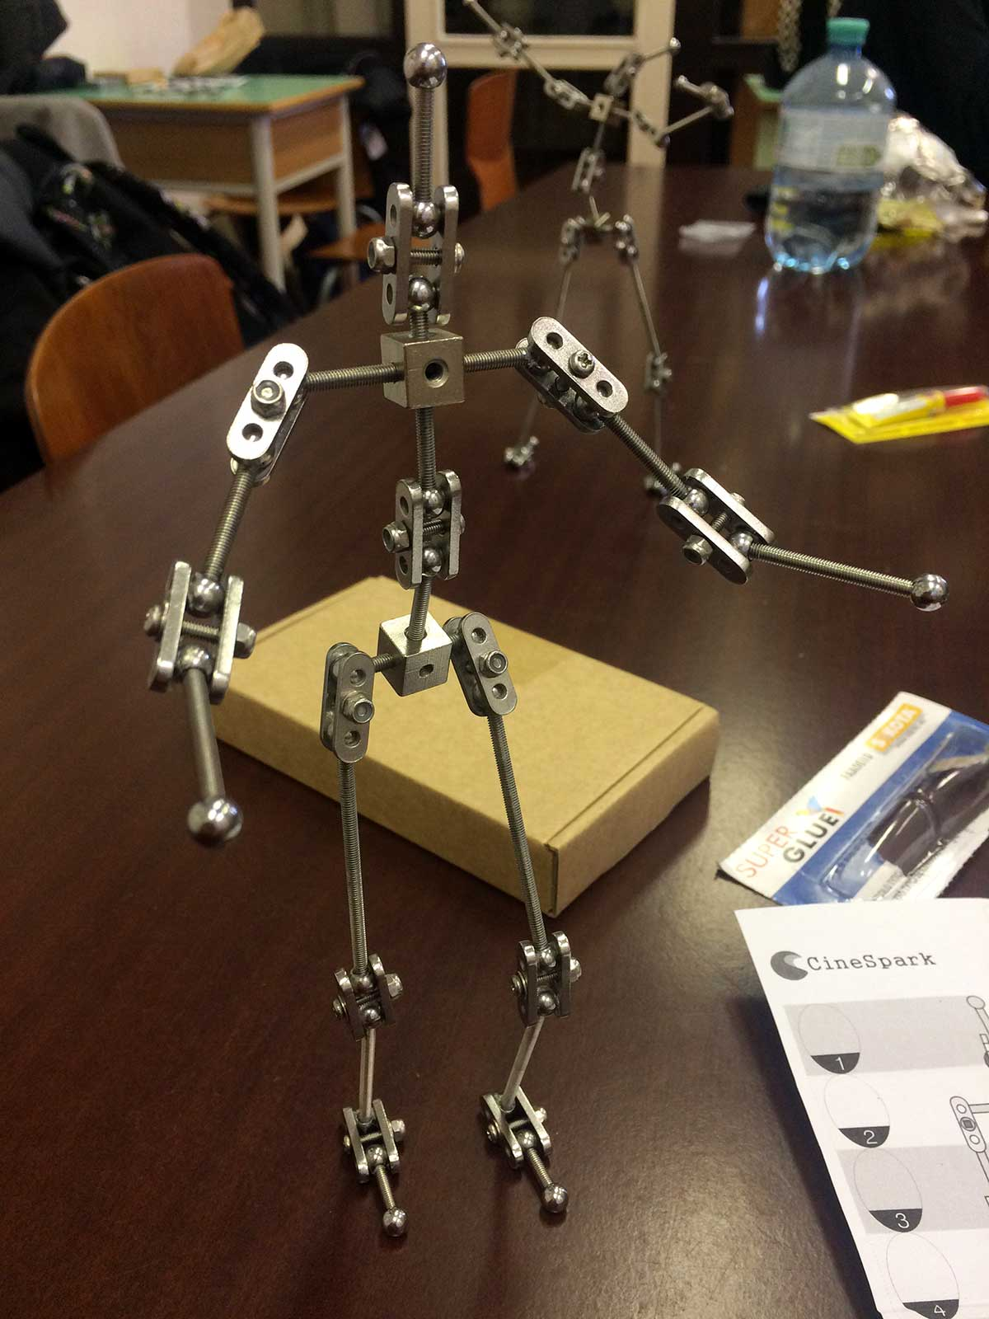
A kész bábváz

Slide 25
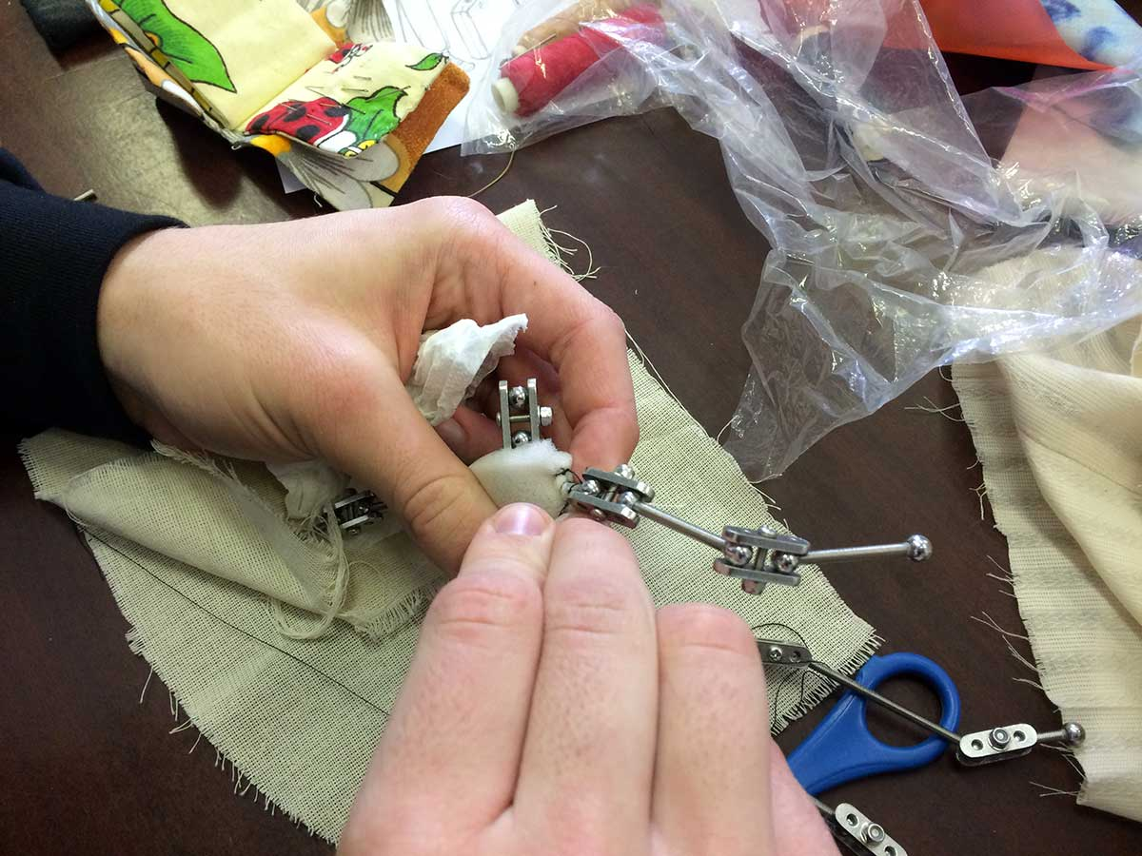
Szivacstest építés a vázakra

Slide 26
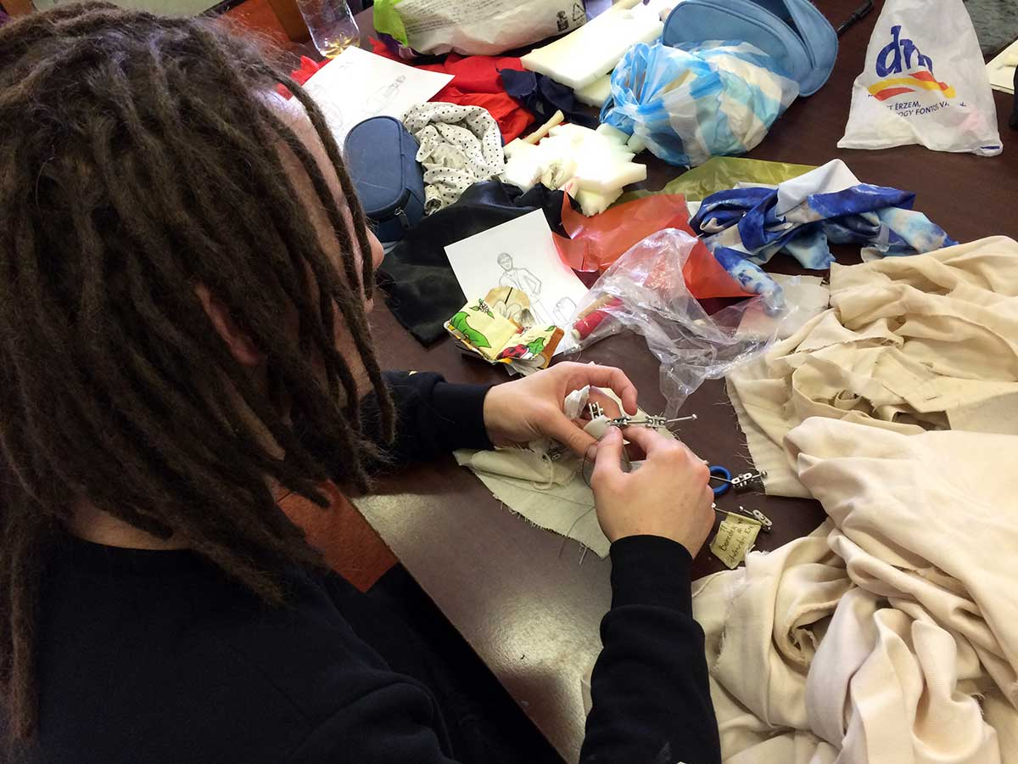

Slide 27
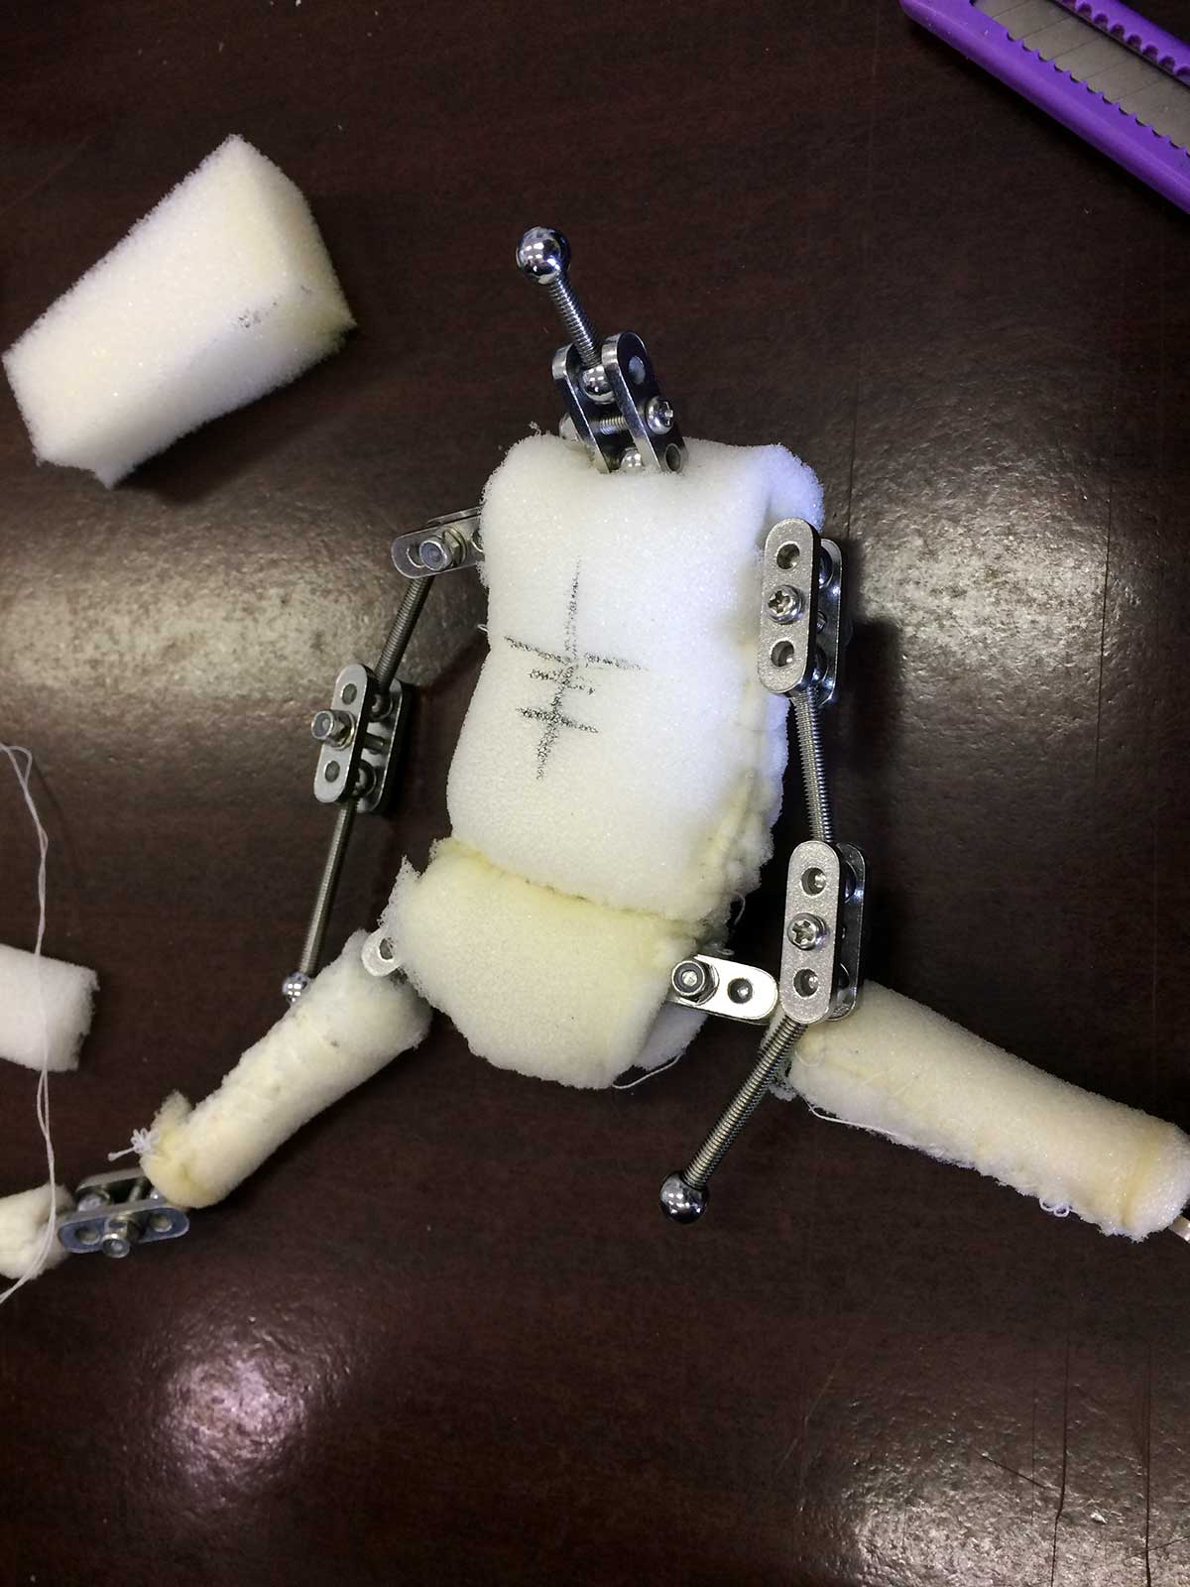

Slide 28
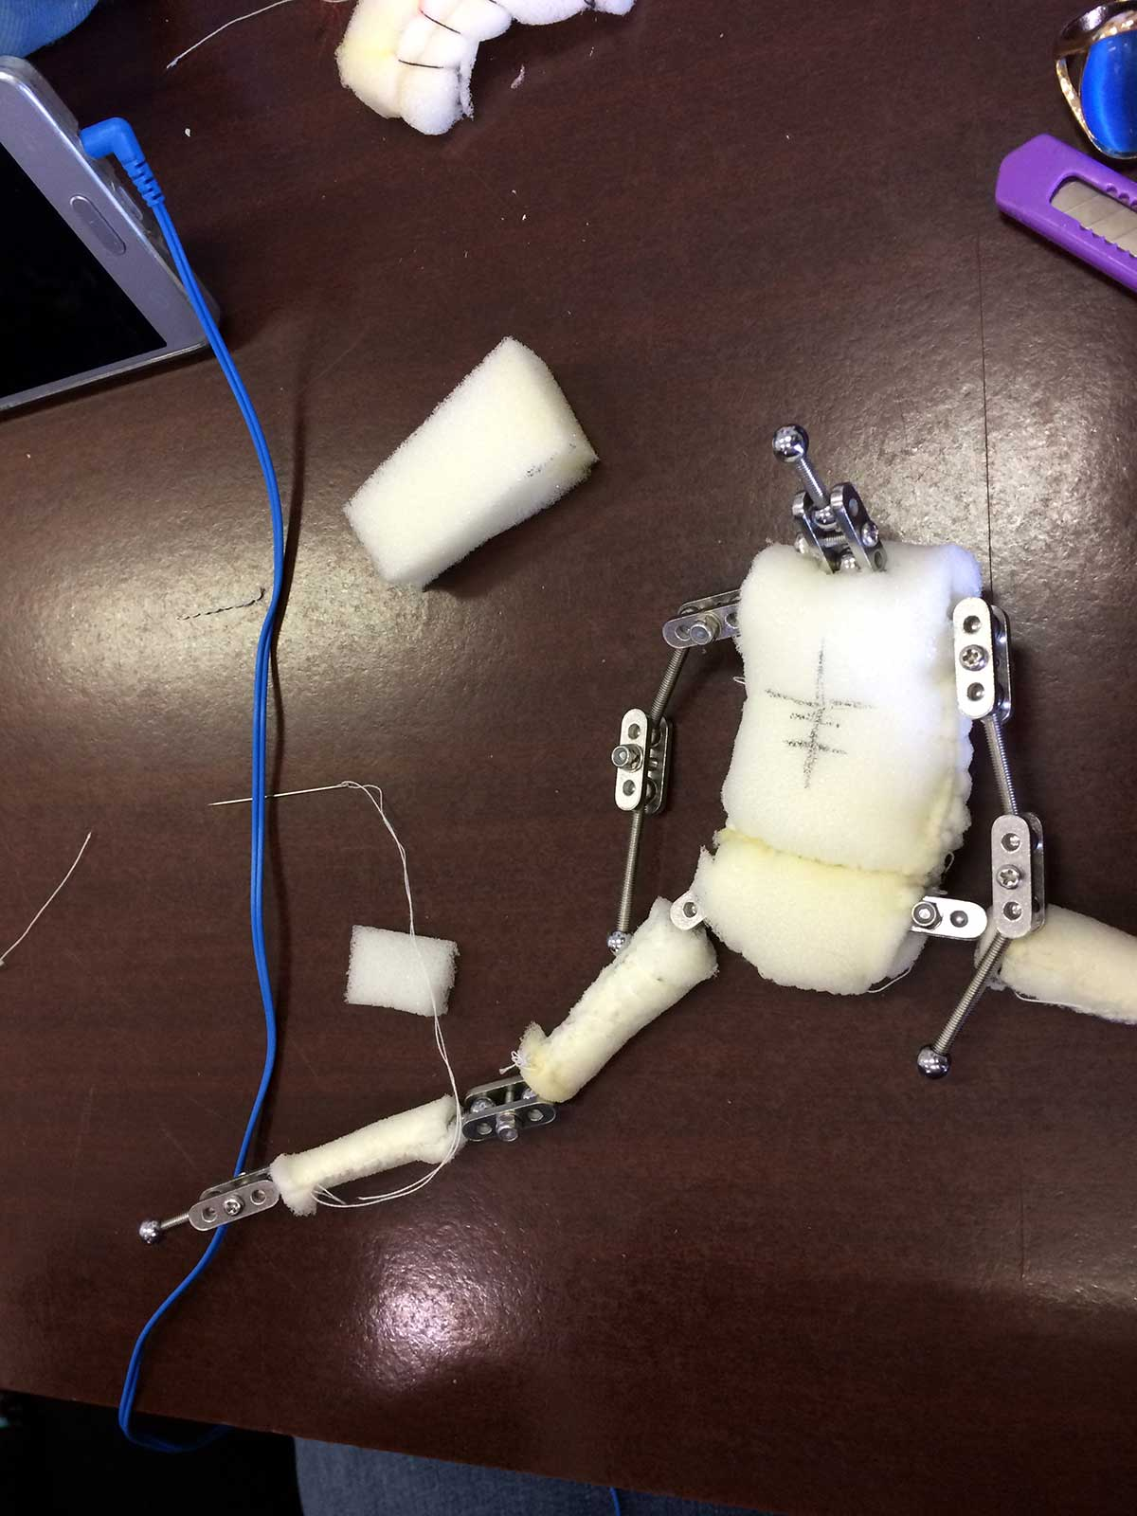

Slide 29
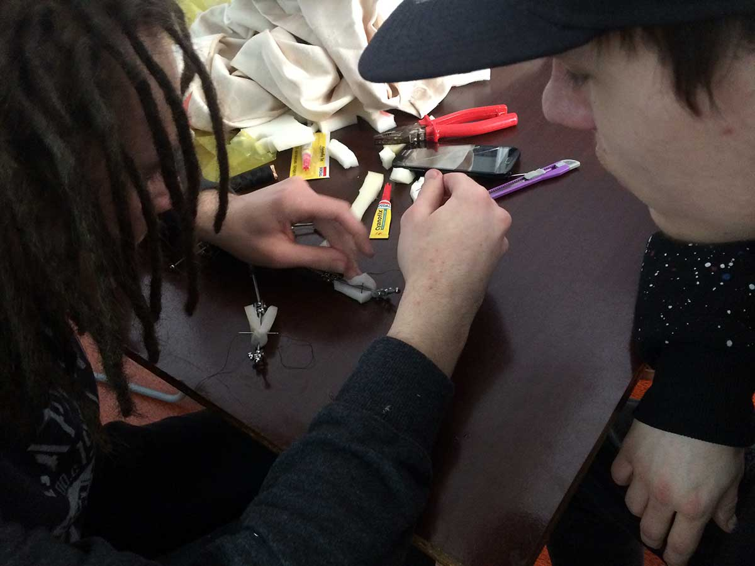

Slide 30
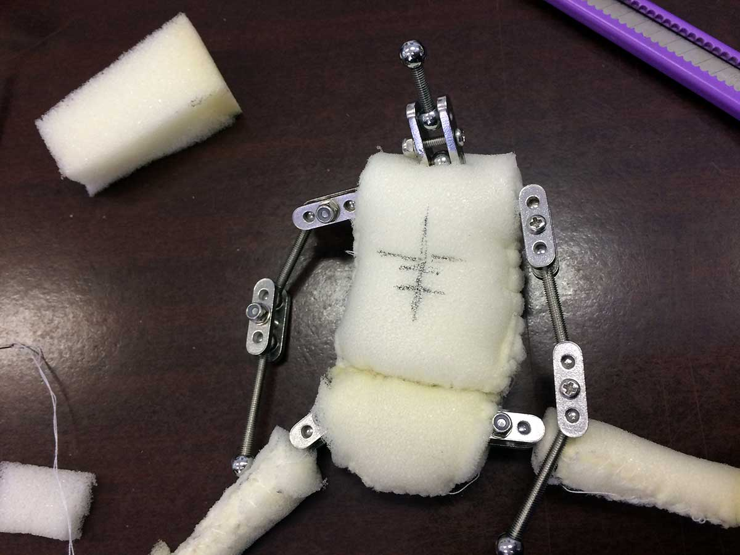

Slide 31
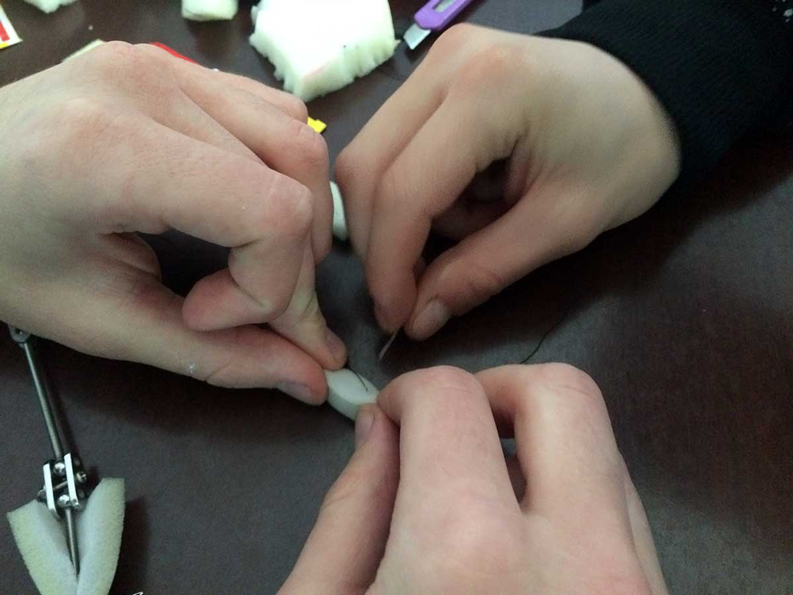

Slide 32
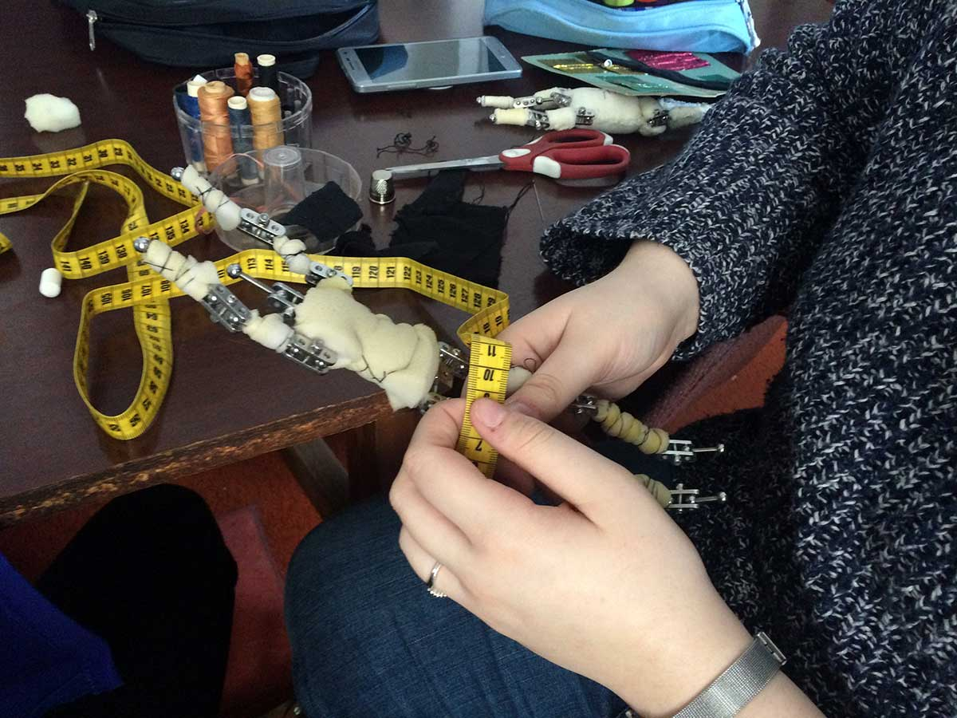

Slide 33
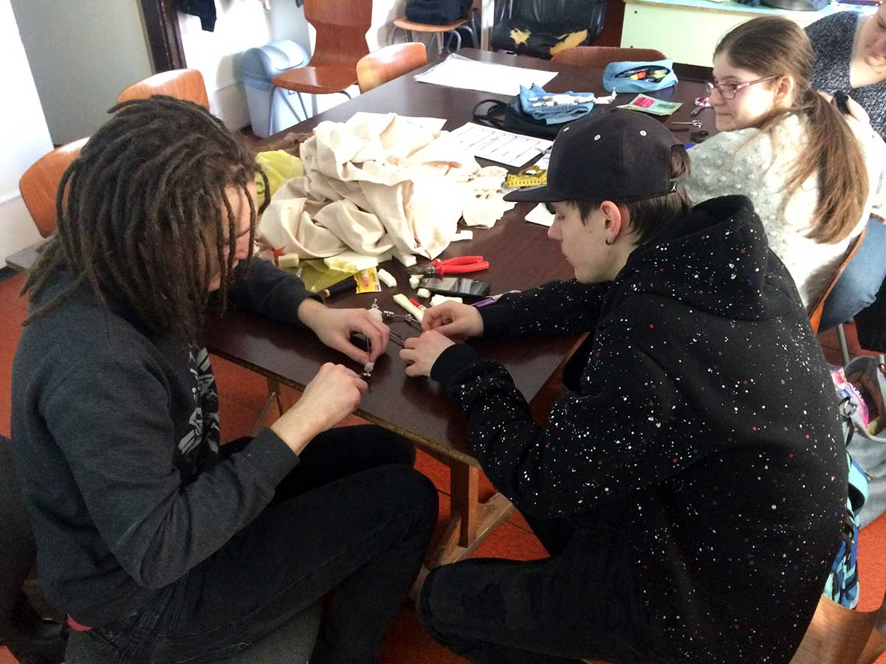

Slide 34
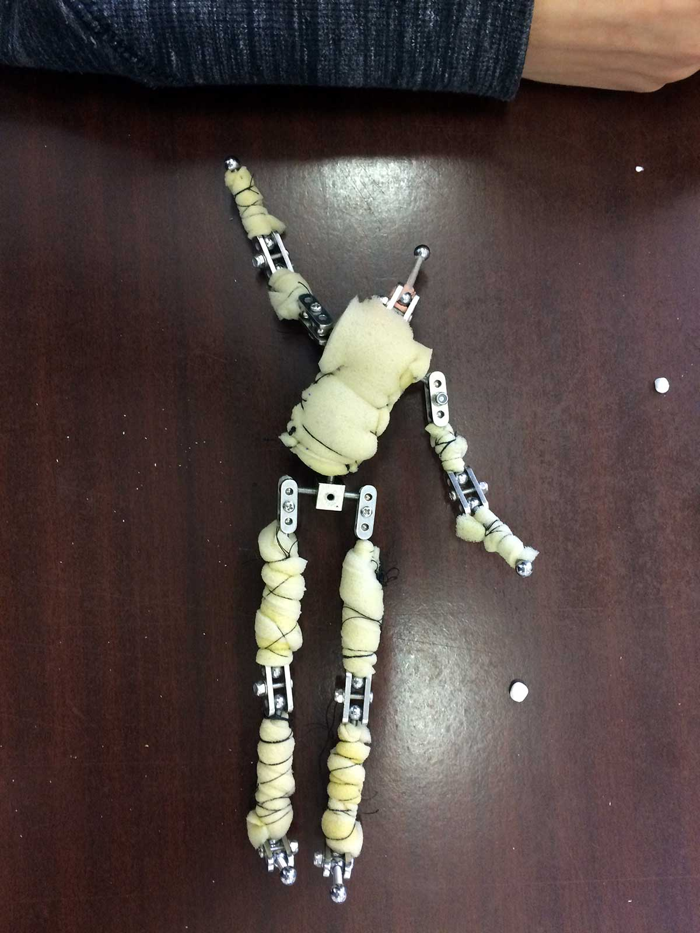

Slide 35
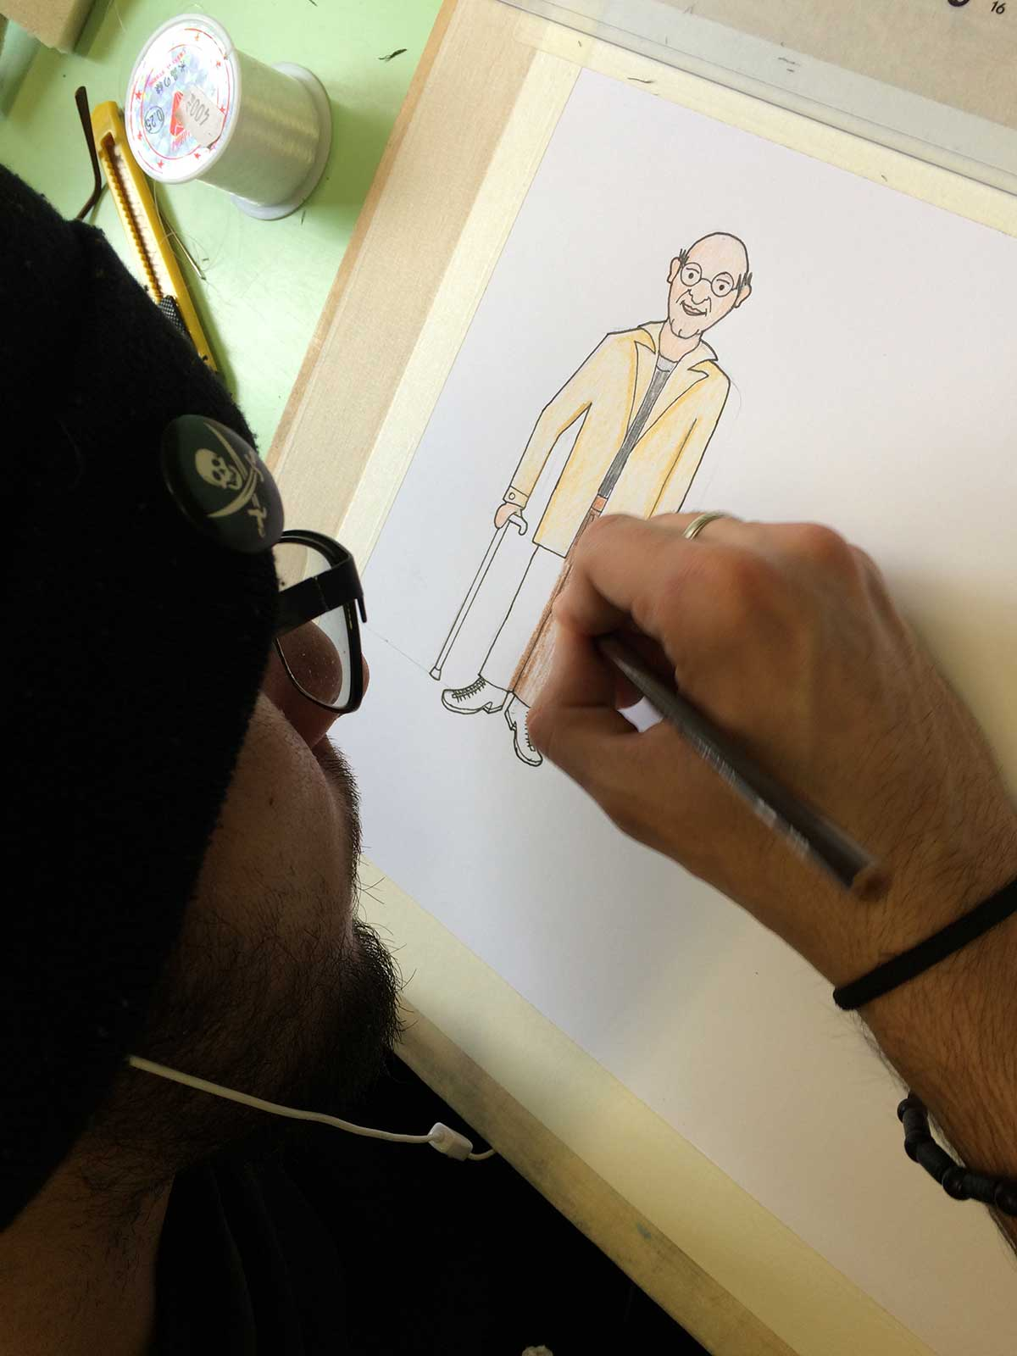
Karaktertervek készítése

Slide 36
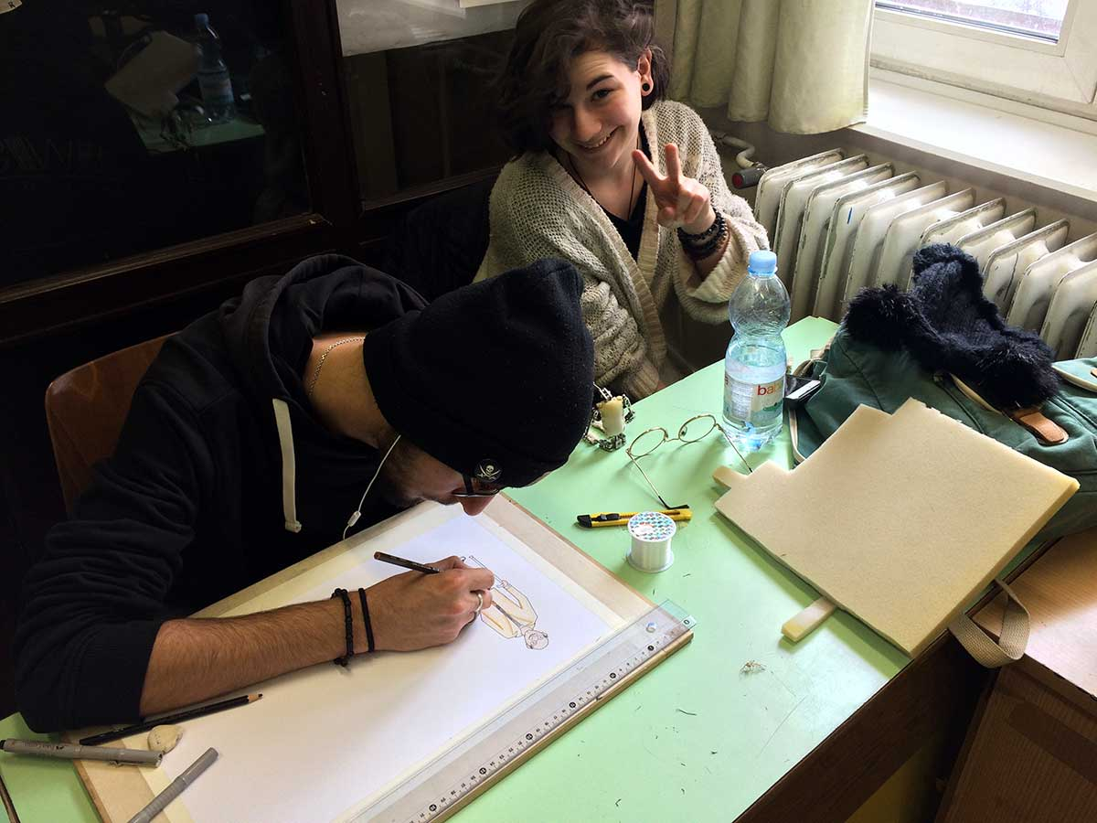

Slide 37
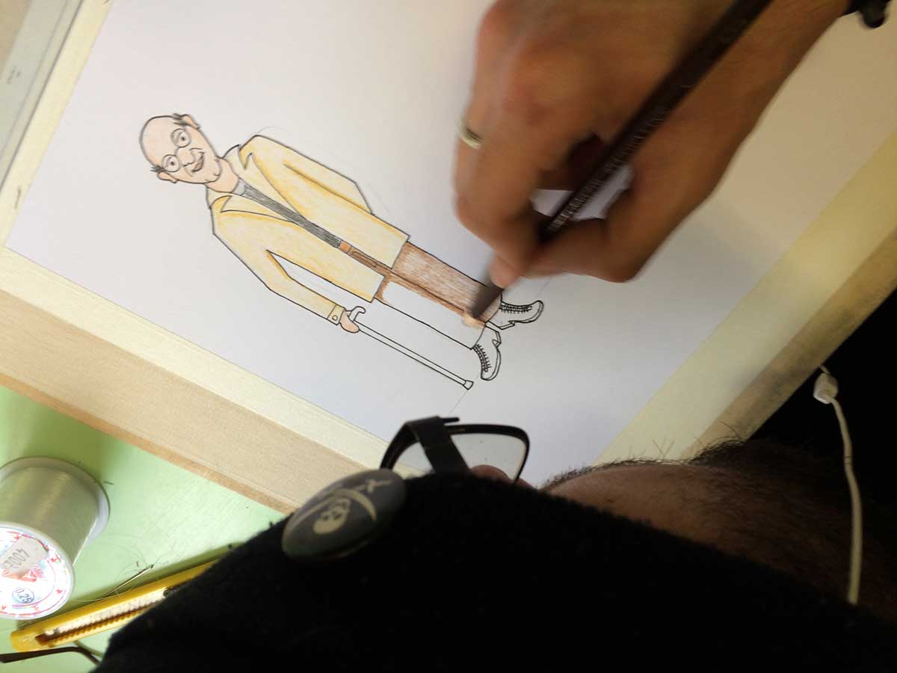

Slide 38
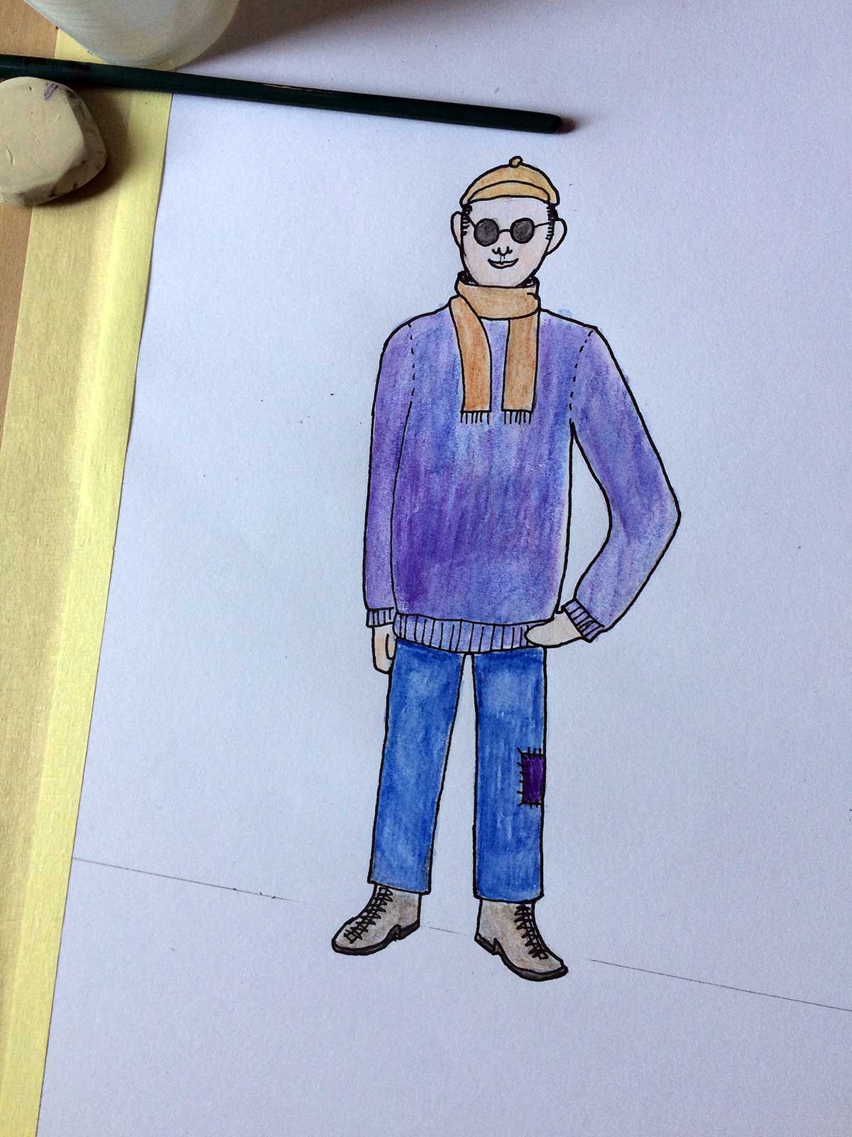

Slide 39
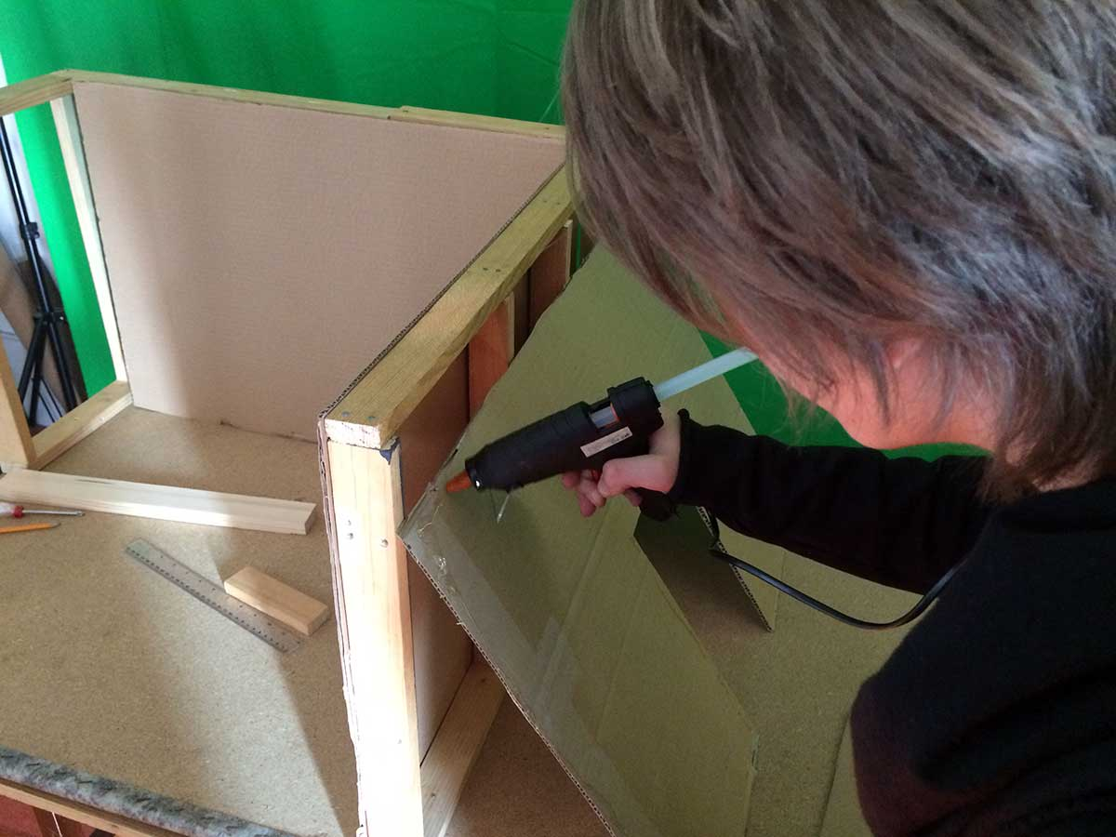
Díszletépítés, kartonból és fa vázból

Slide 40
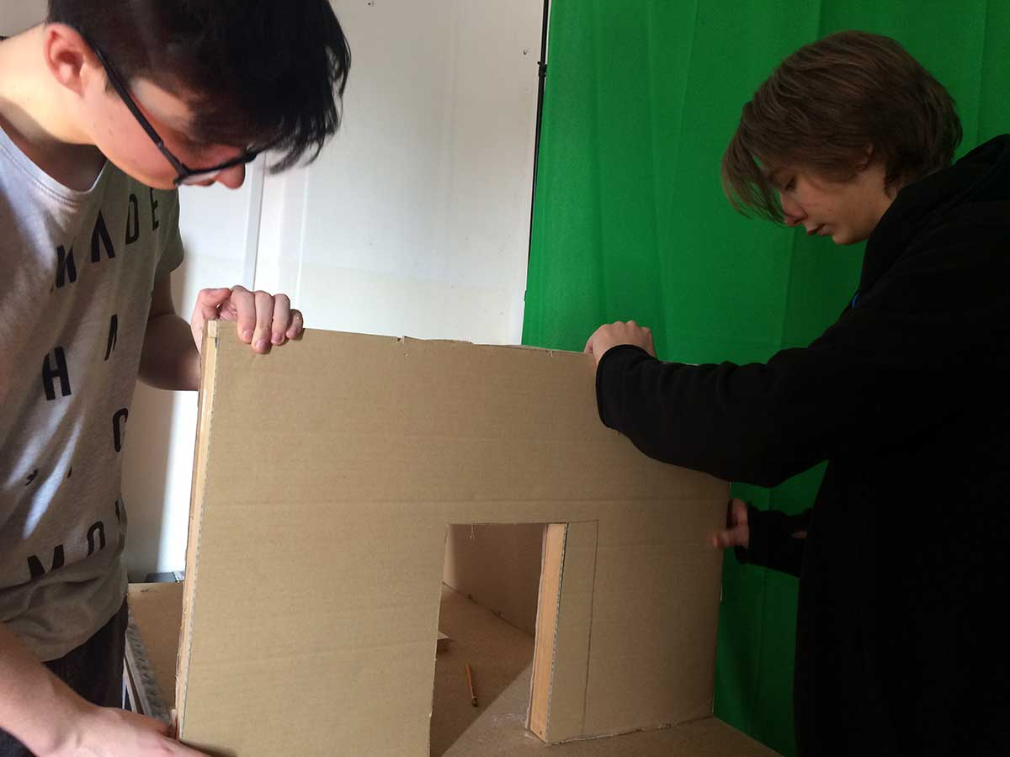

Slide 41
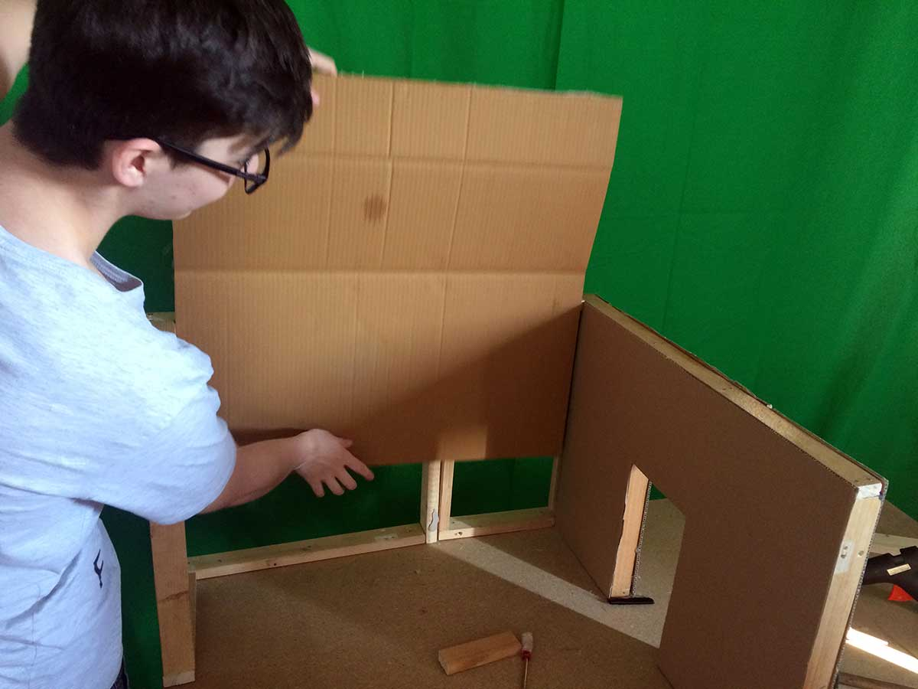

Slide 42
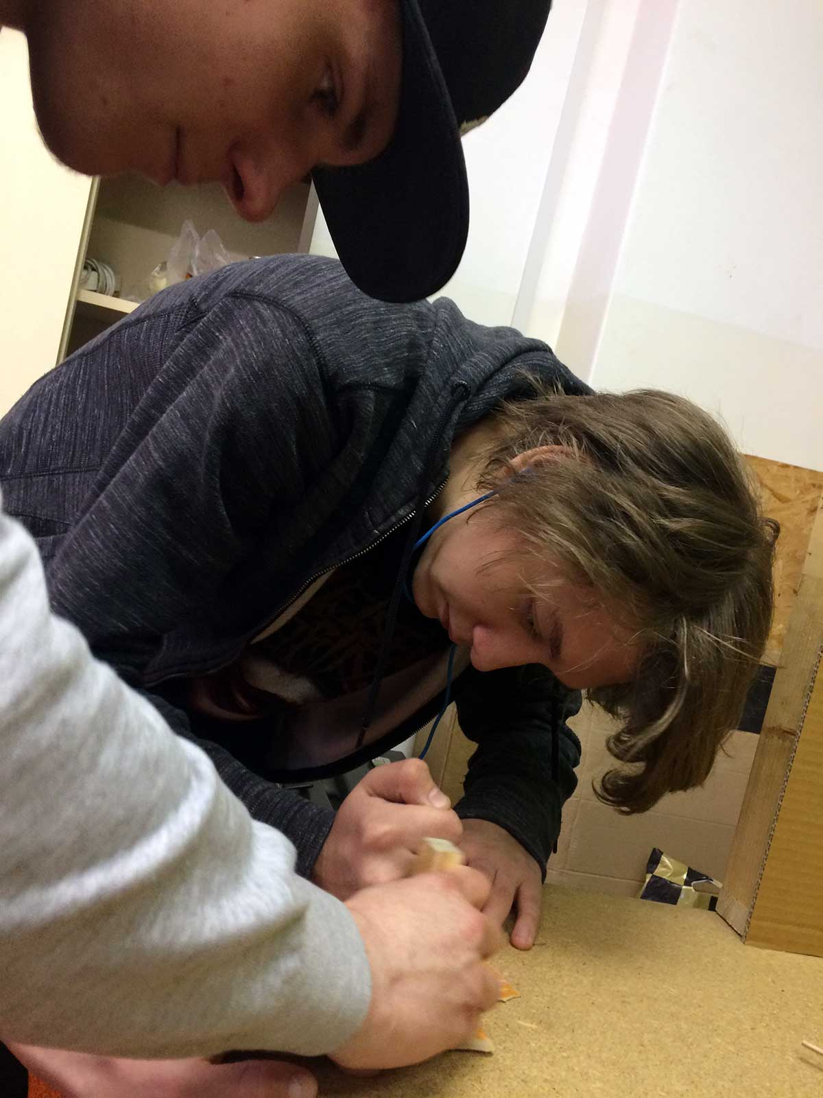

Slide 43
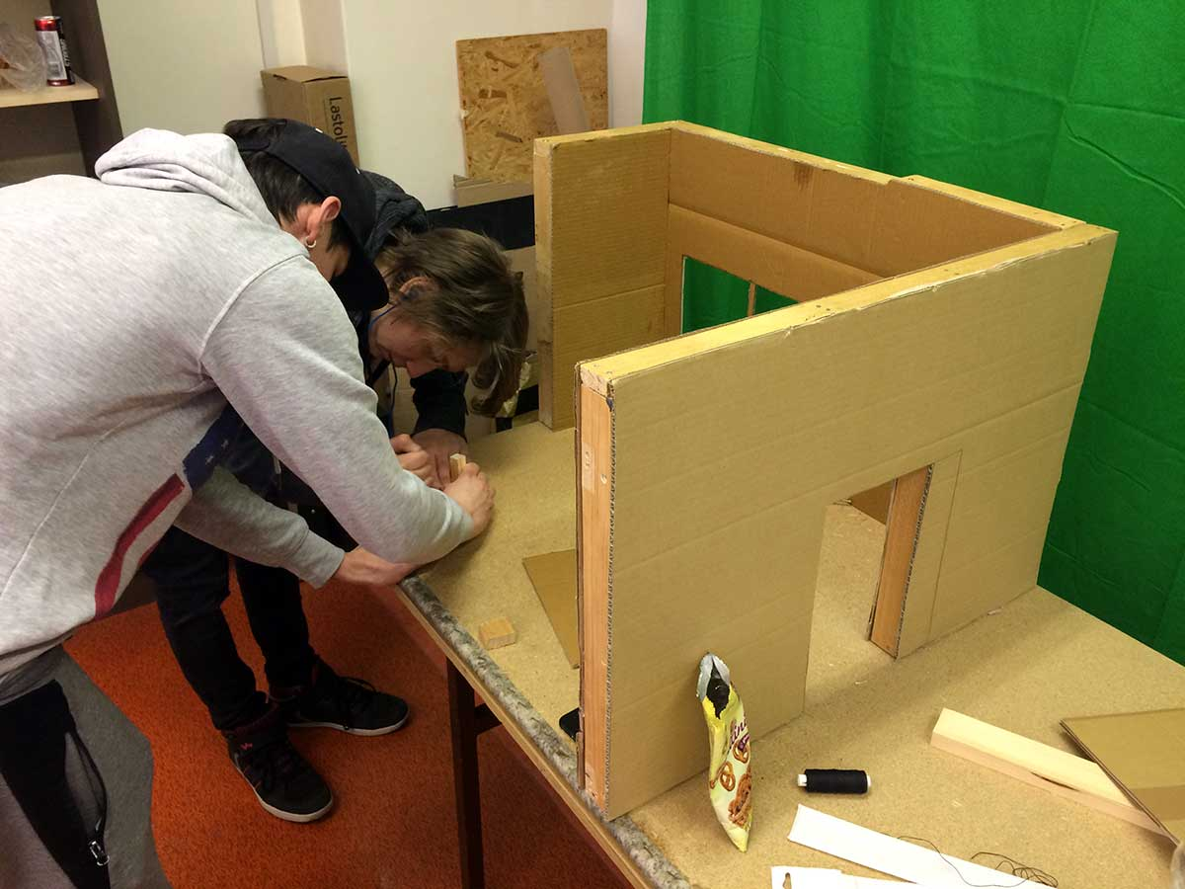

Slide 44
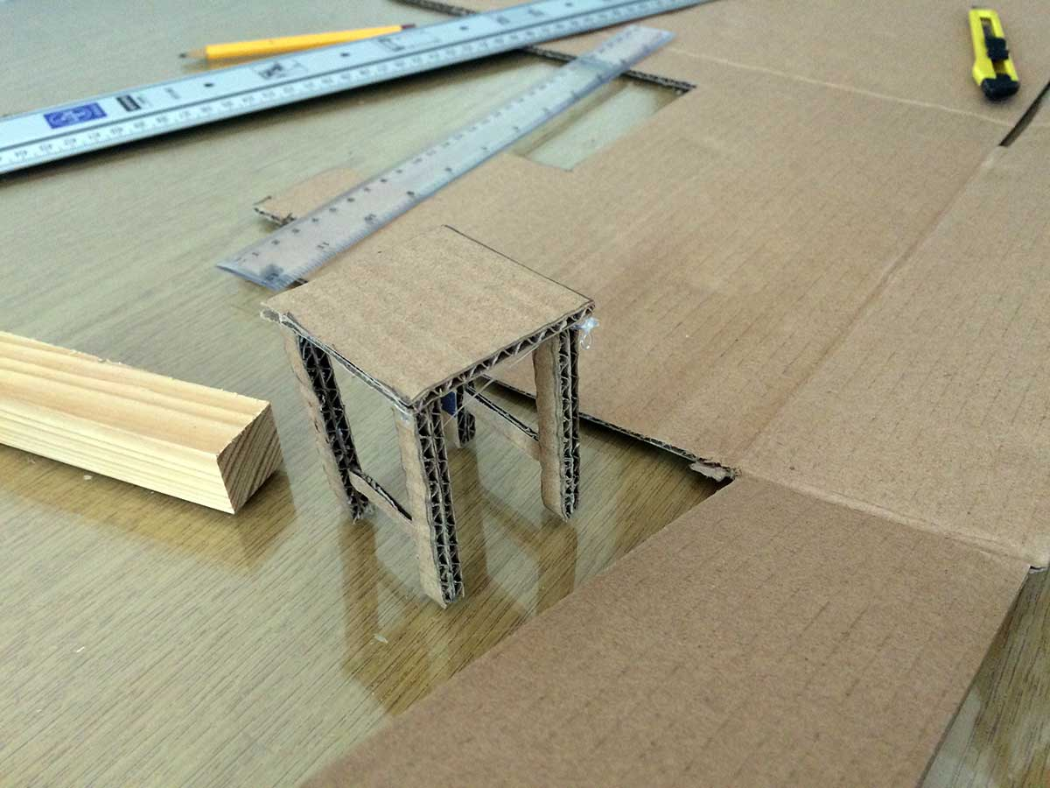

Slide 45
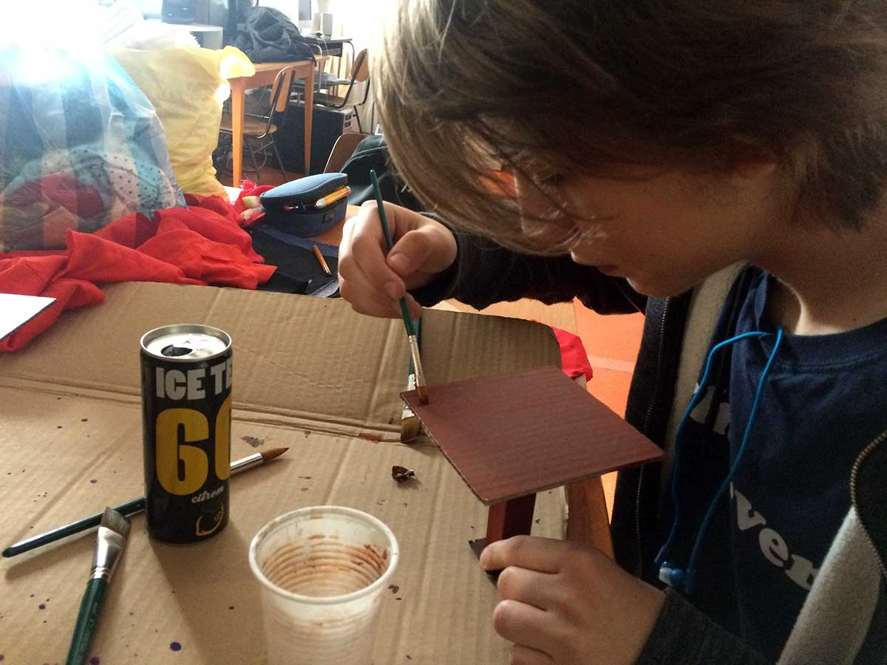

Slide 46
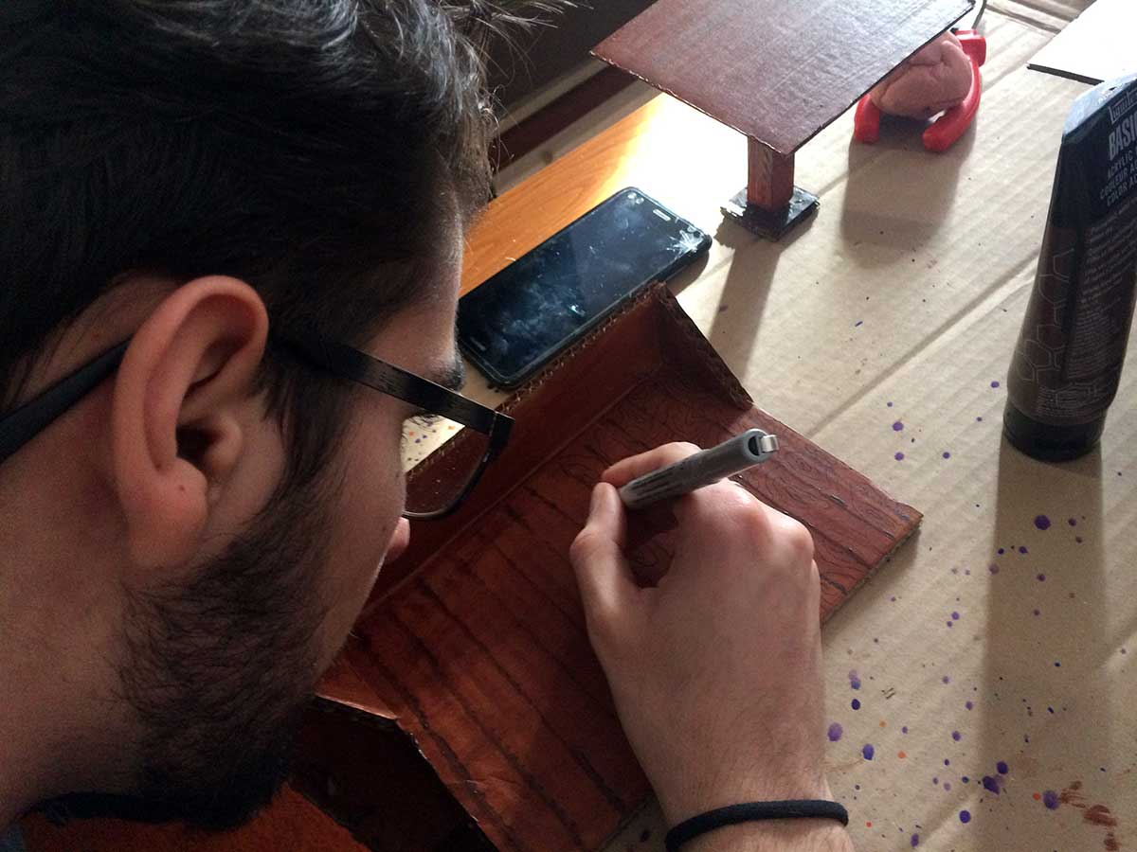

Slide 47
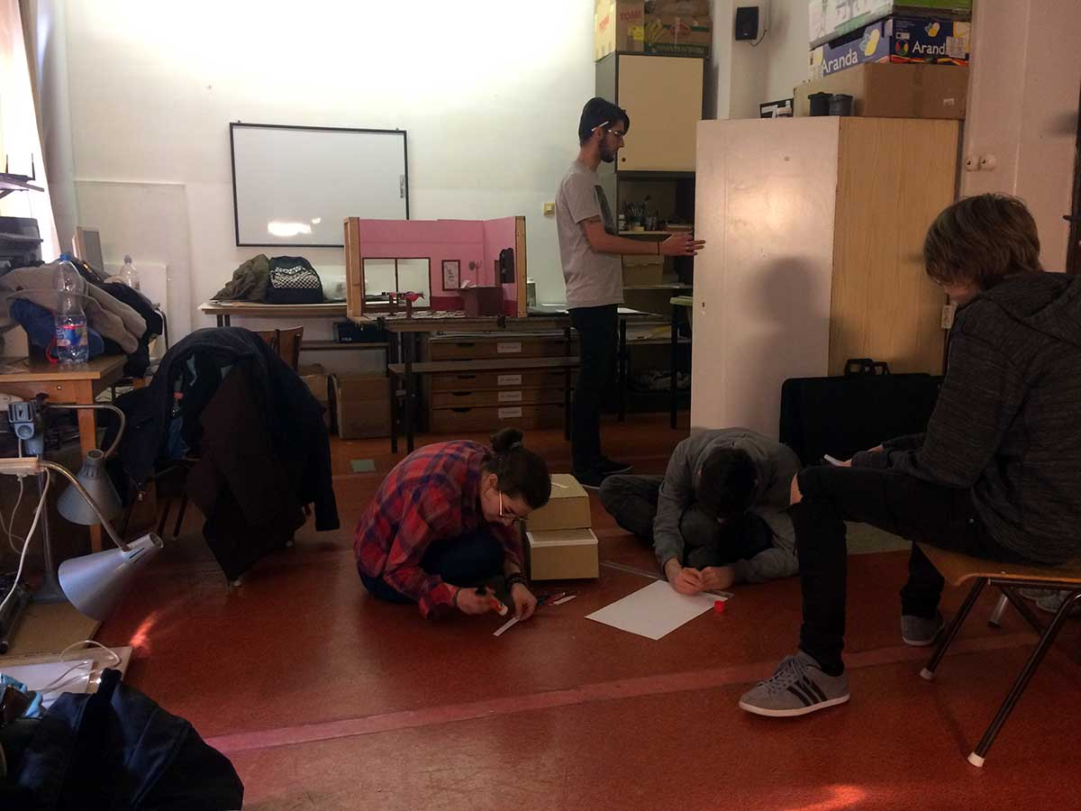

Slide 48
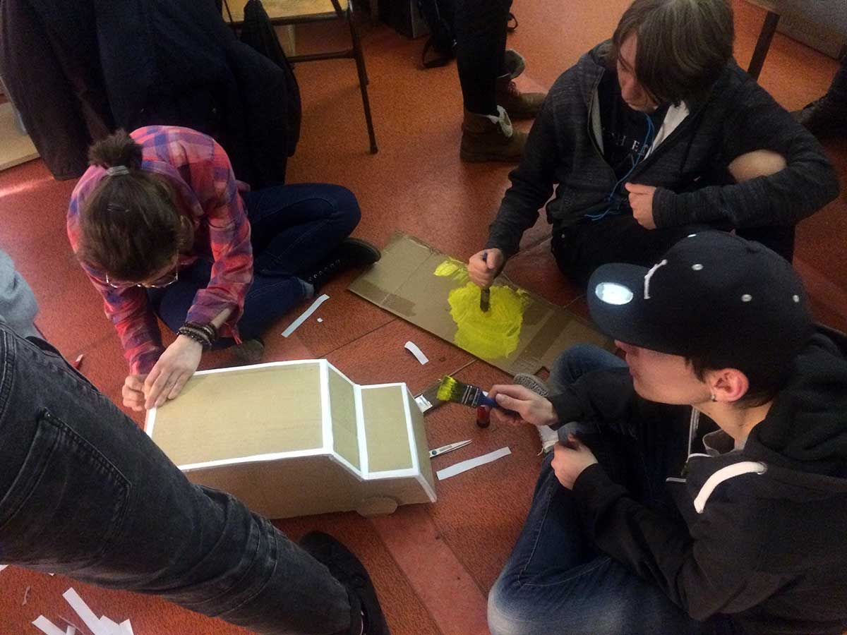

Slide 49
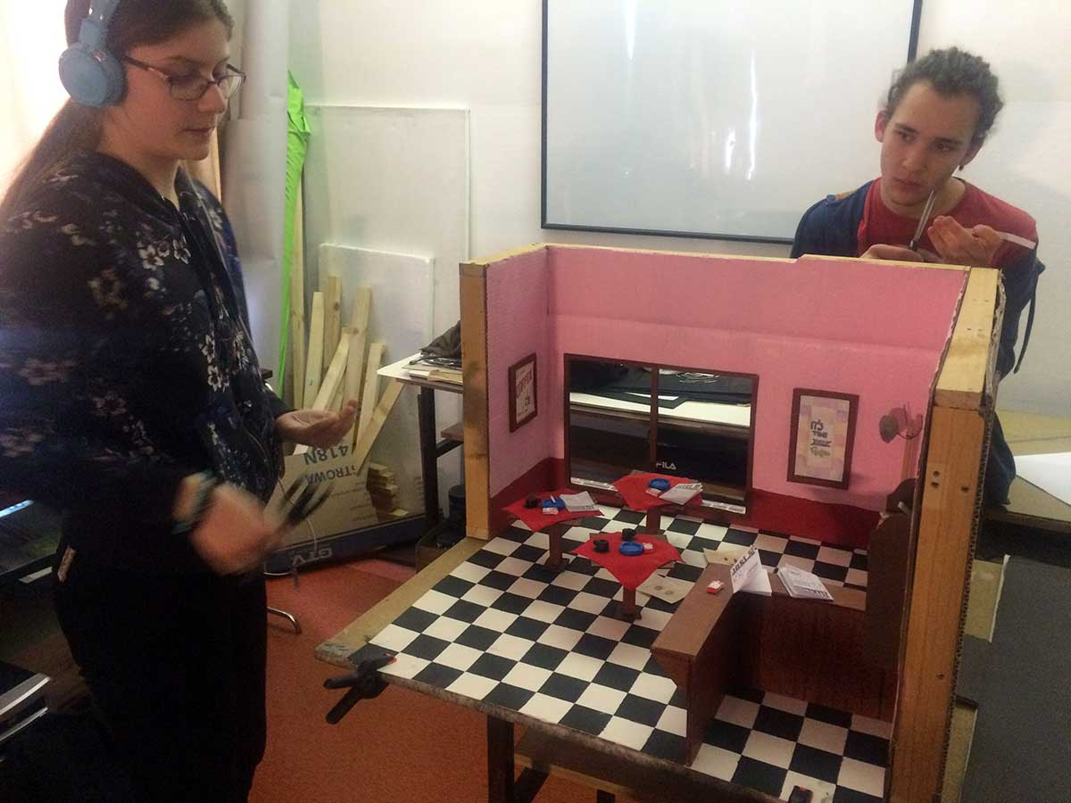

Slide 50
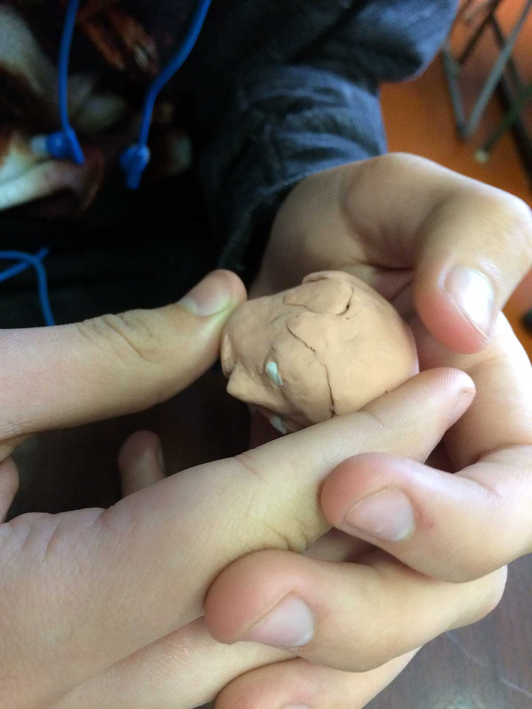
Fej és végtagok festése és formálása plasztilinből

Slide 51
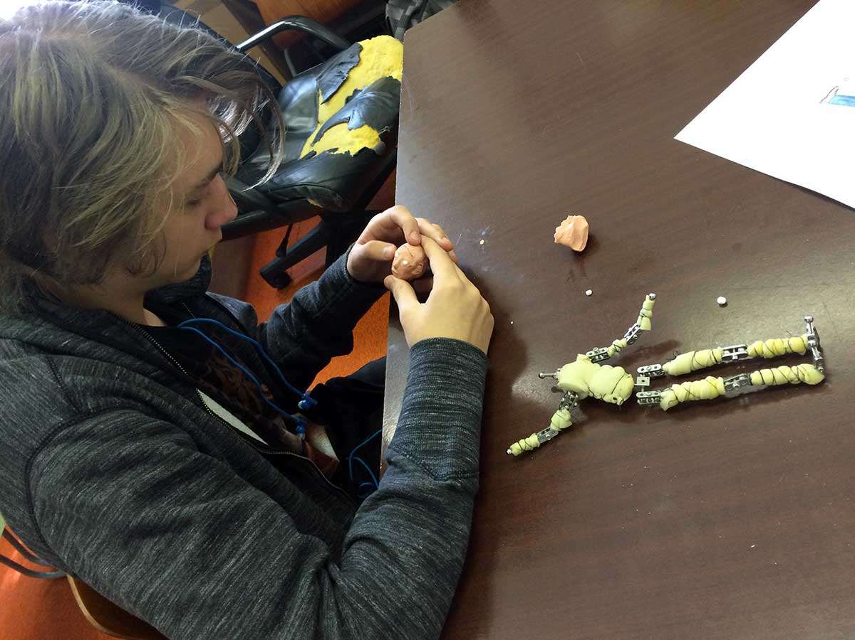

Slide 52
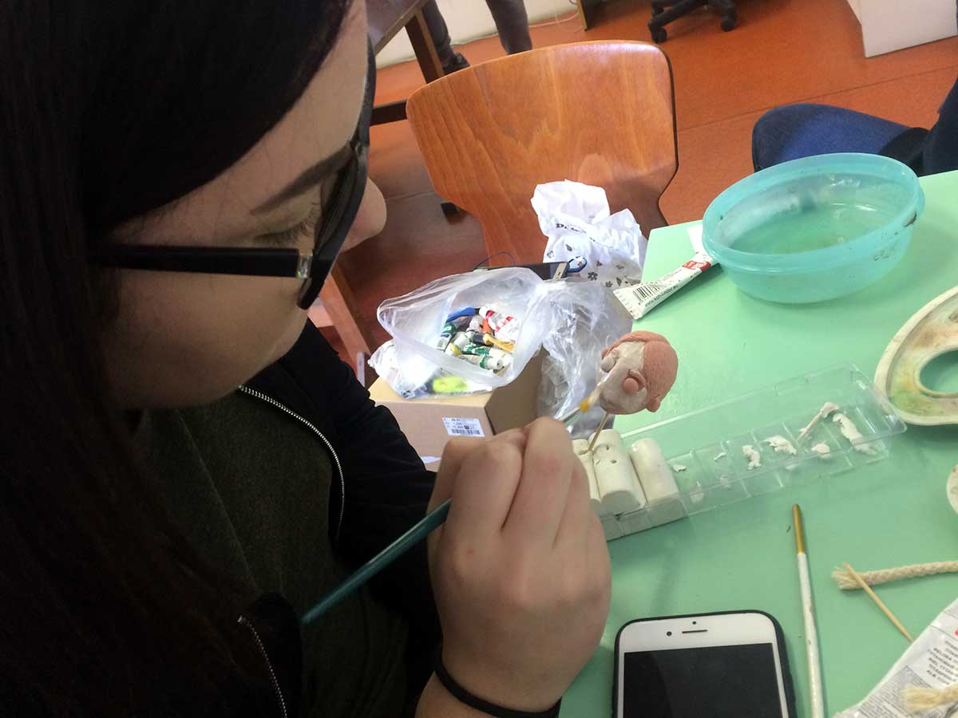

Slide 55
Ruha készítés

Slide 59
A kész báb

Slide 60
Bábok és a díszlet arányainak összehangolása

Slide 63
Forgatás, zöldhátterezés,világítás beállítása

Slide 81
Egy kis pihenés

Slide 82
Digitális utómunka Adobe Premiere Pro és
After Effects programban

Slide 83
Értékelés
Az animációs szekcióban tizenegy fő dolgozott, két csapatra osztódott a csoport a tervezési folyamatban, egy három és egy nyolc fős stáb hozott létre egy-egy bábanimációs filmet. A stábok munkájuk során részfeladatokat osztottak el egymás között, és megtanultak együtt dolgozni a munkafolyamatokon.
A projekt keretében elkészített báb animációs filmek megvalósításához beszerzett Canon DSLR kamera segítséget nyújtott profi körülmények között elvégezni a forgatás munkafolyamatát, ezáltal a gyerekek megismerték és megtanulhatták, hogyan is dolgoznak az animációs filmstúdiókban. A bábok felépítéséhez beszereztünk gömbcsuklós animációs báb fémvázakat is, melyeknek segítségével azt is elsajátíthatták a tanulók, hogy építenek fel ugyancsak profi körülmények között animációs stúdiókban bábokat. A projekt sikeresvolt, megvalósultak a tervezett filmek.

